Slide 1

스프링 부트 핵심 가이드
박대원

Slide 2

06 데이터베이스 연동
6.1 마리아DB 설치
6.2 ORM
6.3 JPA
6.4 하이버네이트
6.5 영속성 컨텍스트
6.6 데이터베이스 연동
6.7 엔티티 설계
6.8 리포지토리 인터페이스 설계
6.9 DAO 설계
6.10 DAO 연동을 위한 컨트롤러와 서비스 설계
6.11 반복되는 코드의 작성을 생략하는 방법 - 롬복

Slide 3
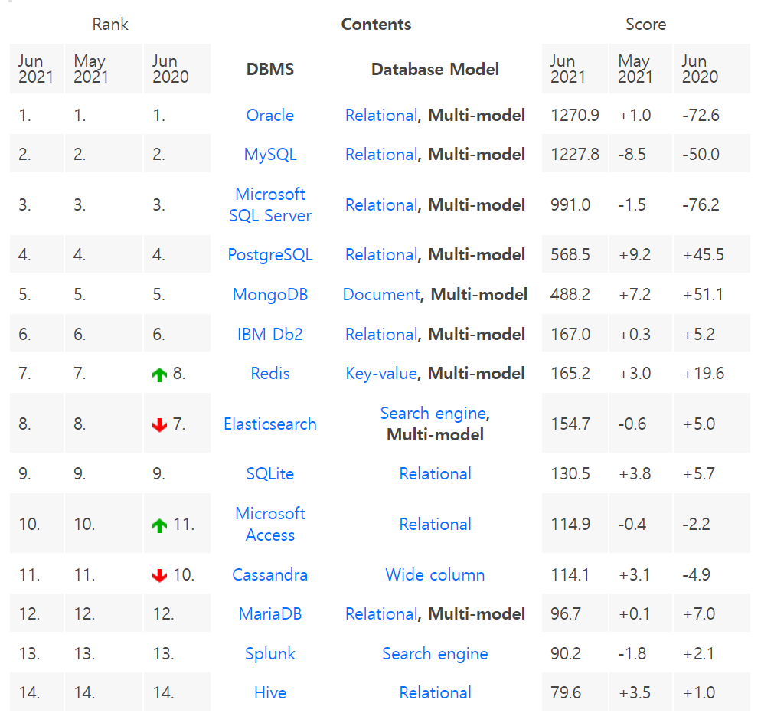
06 데이터베이스 연동
6.1 마리아DB 설치
애플리케이션 데이터(리소스)를 주고받는 것이 주 목적이다. 엔터프라이즈급 애플리케이션에서 정상적으로 로직이 동작하기 위해서는 데이터베이스가 꼭 필요하다. 널리 사용되는 DBMS 중 마리아DB를 애플리케이션에 적용해 보자.
MariaDB는 오픈 소스의 관계형 데이터베이스 관리 시스템(RDBMS)이다. MySQL과 동일한 소스 코드를 기반으로 하며, GPL v2 라이선스를 따른다. 오라클 소유의 현재 불확실한 MySQL의 라이선스 상태에 반발하여 만들어졌으며, 배포자는 몬티 프로그램 AB(Monty Program AB)와 저작권을 공유해야 한다. 이것은 MySQL과 높은 호환성을 유지하기 위함이며, MySQL API와 명령에 정확히 매칭하여, 라이브러리 바이너리와 상응함을 제공하여 교체 가능성을 높이고자 함이다. 마리아 DB에는 새로운 저장 엔진인 아리아(Aria)뿐만 아니라, InnoDB를 교체할 수 있는 XtraDB 저장 엔진을 포함하고 있다. 이것은 트랜잭션과 비트랜잭션 엔진 그리고 미래에 나올 MySQL 판에 대응하고자 함일 것이다.
마리아 DB의 주요 개발자는 MySQL과 몬티 프로그램 AB를 설립한 몬티 와이드니어스(Michael Monty Widenius)이다. 그는 이전에 자신의 회사, MySQL AB를 썬 마이크로시스템즈에 10억 달러에 판매를 한 적이 있으며, 마리아 DB는 그의 둘째 딸인 마리아의 이름을 딴 것이다.

Slide 4
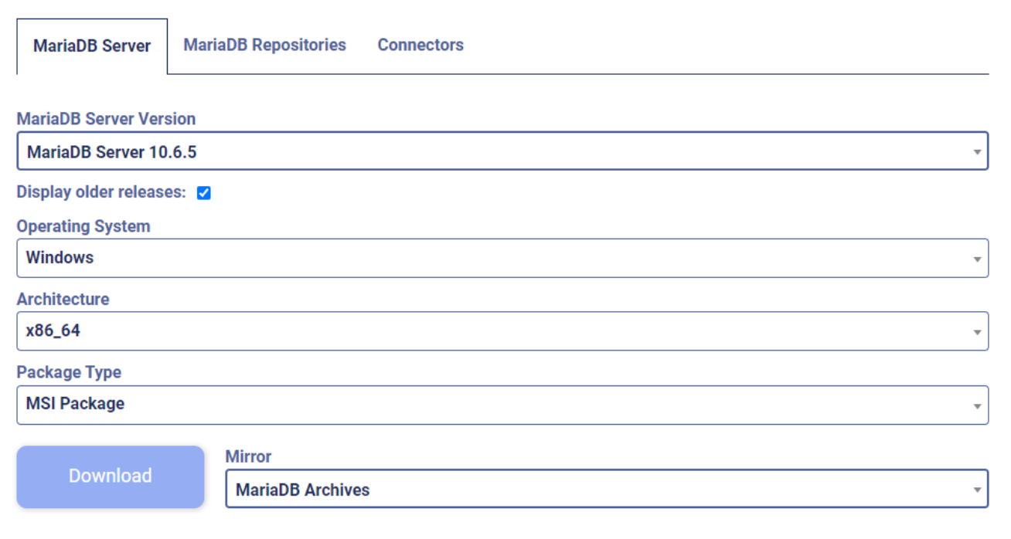
06 데이터베이스 연동
6.1 마리아DB 설치
마리아 DB를 내려받기 위해 다운로드 페이지(https://mariadb.org/download/)에 접속하면 아래와 같은 화면을 볼 수 있다.

Slide 5
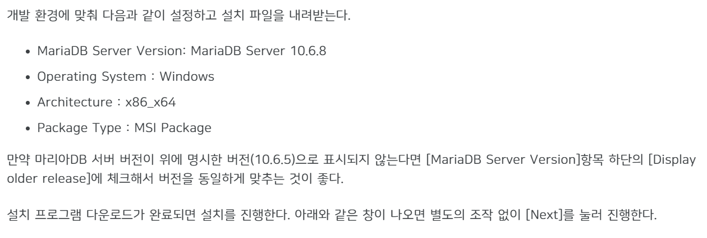
06 데이터베이스 연동
6.1 마리아DB 설치

Slide 6
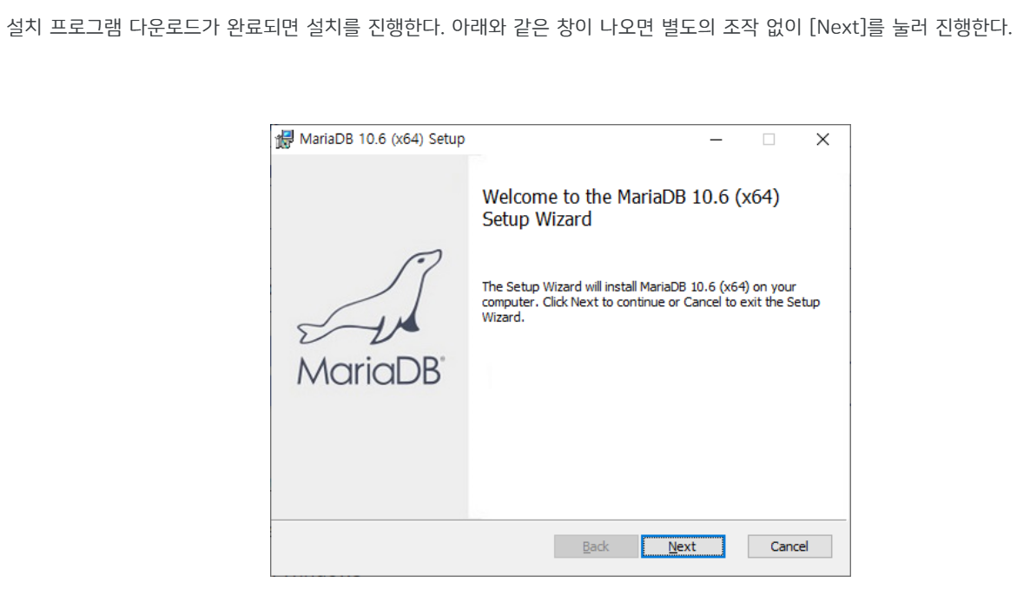
06 데이터베이스 연동
6.1 마리아DB 설치

Slide 7
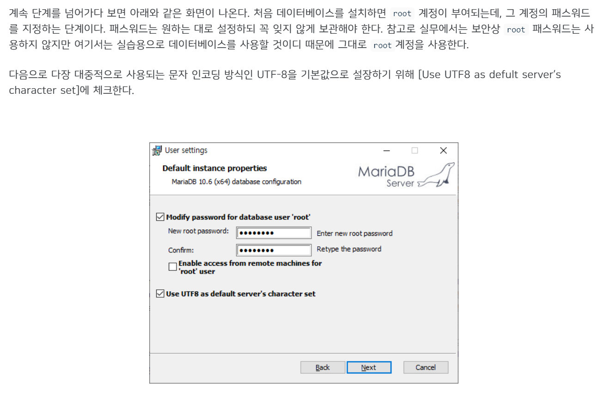
06 데이터베이스 연동
6.1 마리아DB 설치

Slide 8
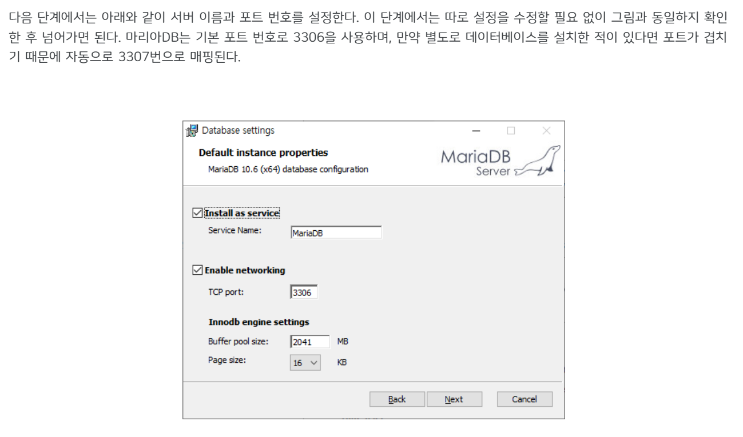
06 데이터베이스 연동
6.1 마리아DB 설치

Slide 9
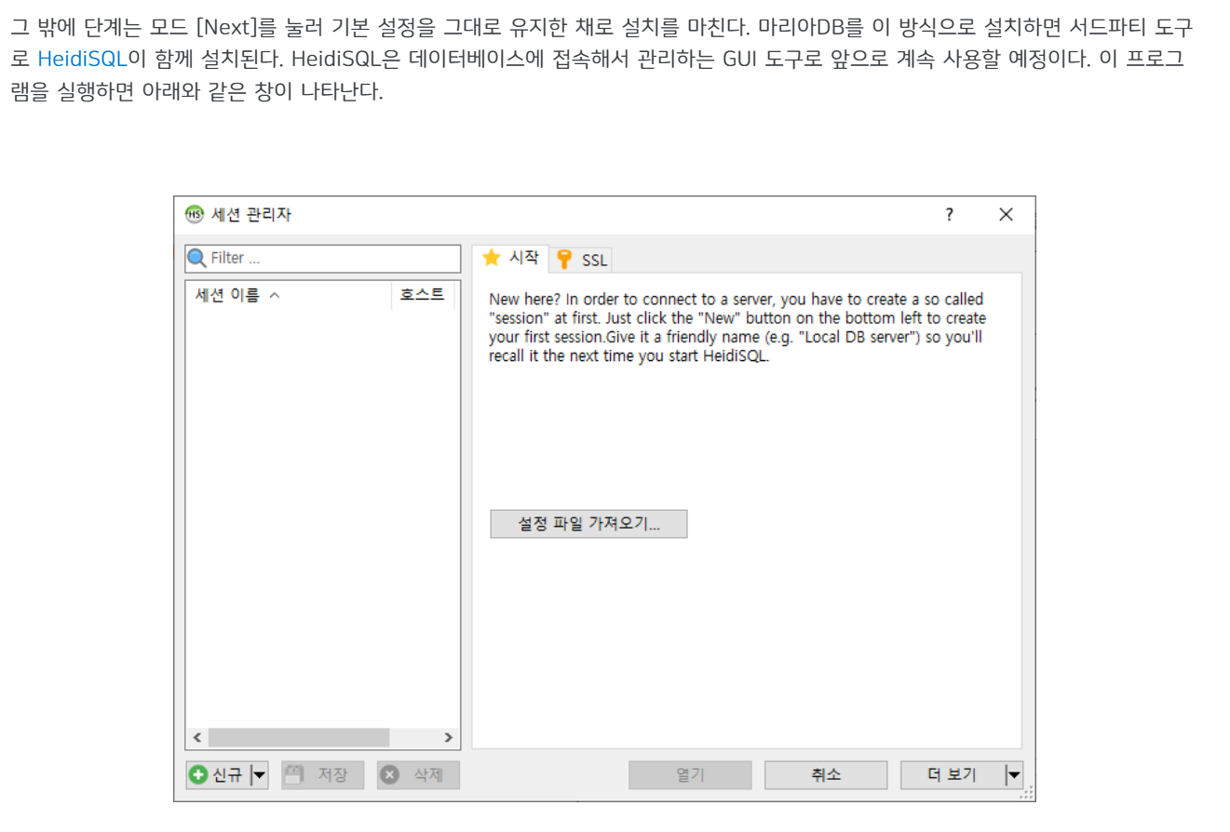
06 데이터베이스 연동
6.1 마리아DB 설치

Slide 10
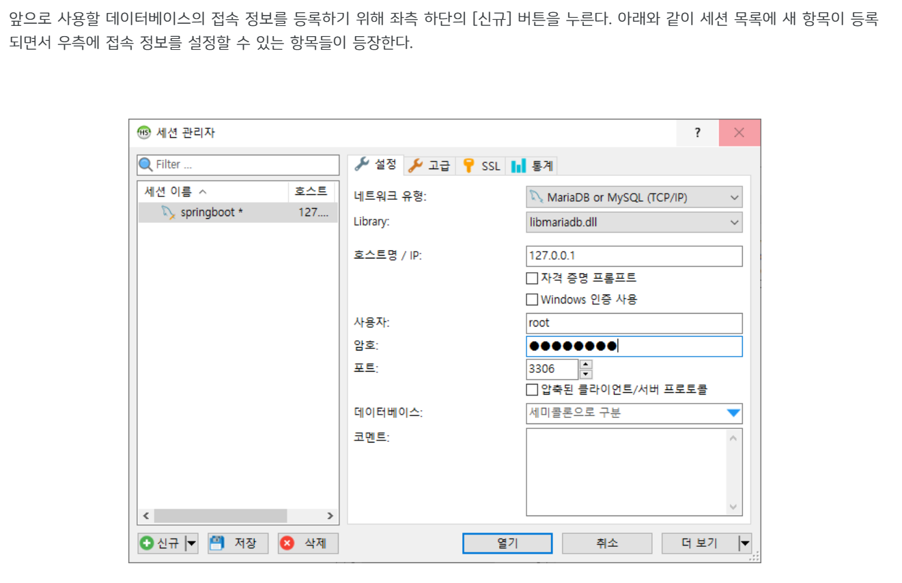
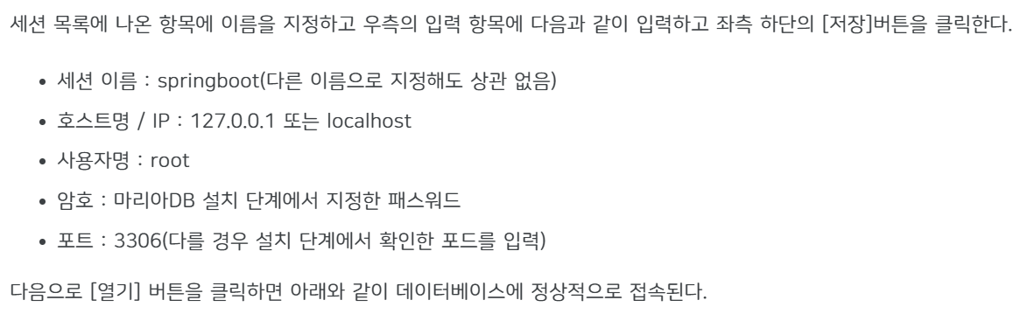
06 데이터베이스 연동
6.1 마리아DB 설치

Slide 11
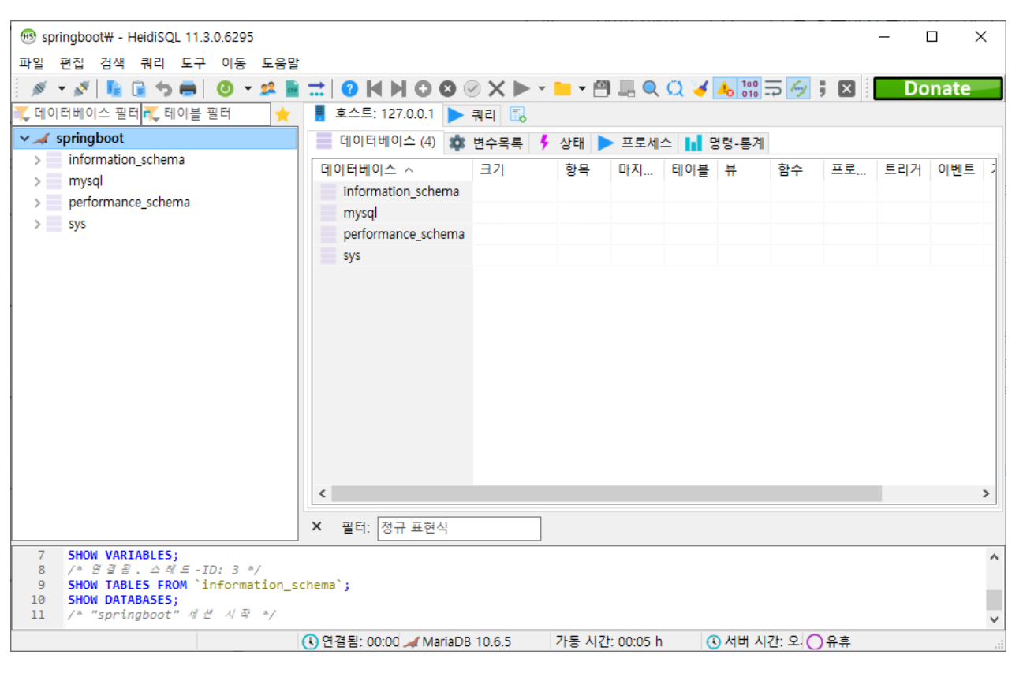
06 데이터베이스 연동
6.1 마리아DB 설치

Slide 12
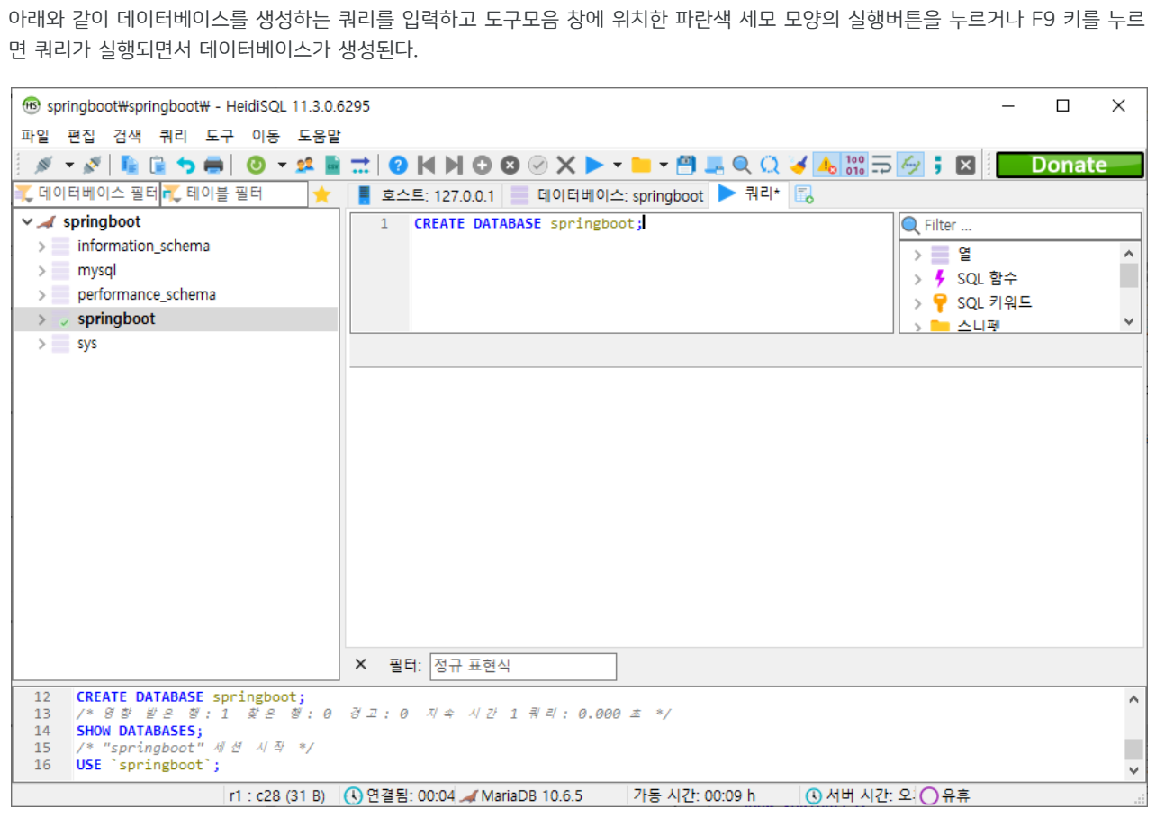
06 데이터베이스 연동
6.1 마리아DB 설치

Slide 13
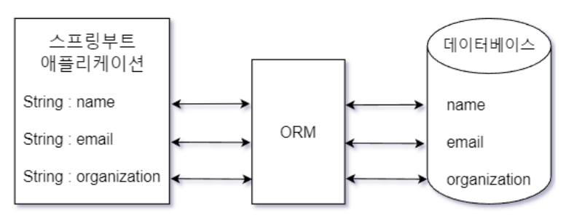
06 데이터베이스 연동
6.2 ORM
ORM은 Object Relational Mapping의 줄임말로 객체 관계 매핑을 의미한다. 자바와 같은 객체지향 언어에서의 의미하는 객체와 RDB(Relational Database)의 테이블을 자동으로 매핑하는 방법이다. 지금 이야기하는 객체지향 언어에서의 객체는 클래스를 의미한다. 클래스는 데이터베이스의 테이블과 매핑하기 위해 만들어진 것이 아니기 때문에 RDB 테이블과 어쩔 수 없는 불일치가 존재한다. ORM 이 둘의 불일치와 제약사항을 해결하는 역할이다. 간략하게 애플리케이션의 클래스와 데이터베이스의 테이블을 매핑하는 것을 그림으로 표현하면 아래와 같다.
데이터 클래스
name, email, organization을 가지고 있는 데이터클래스와
데이터베이스에서 테이블로 가지고 있는 컬럼 값(name, email, organization)을
서로 매핑을 해주는 역할이 ORM

Slide 14
06 데이터베이스 연동
6.2 ORM
ORM(Object Relation Mapping)이란?
ORM이란 객체(Object)와 DB의 테이블을 Mapping 시켜 RDB 테이블을 객체지향적으로 사용하게 해주는 기술이다. RDB 테이블은 객체지향적 특성(상속, 다형성,레퍼런스) 등이 없어서 Java와 같은 객체지향적 언어로 접근하는 것이 쉽지 않다. 이러한 상황에서 ORM을 사용하면 보다 객체지향적으로 RDB를 사용할 수 있다. Java에서 사용하는 대표적인 ORM으로는 JPA와 그의 구현체 Hiberante가 있다.
JPA(Java Persistent API)가 등장하기 이전에는 MyBatis라는 Object Mapping 기술을 이용하였는데, MyBatis는 Java 클래스 코드와 직접 작성한 SQL 코드를 Mapping 시켜주어야 했다. 반면 JPA와 같은 ORM 기술은 객체가 DB에 연결되기 때문에, SQL을 직접 작성하지 않고 표준 인터페이스 기반으로 처리한다는 점에서 차이가 있다. Google Trend 조사에 따르면 전 세계적으로 MyBatis보다 Hibernate를 많이 사용하는 추세이다. 하지만 우리나라에서는 아직까지도 MyBatis를 사용하는 곳이 상당히 많다.

Slide 15
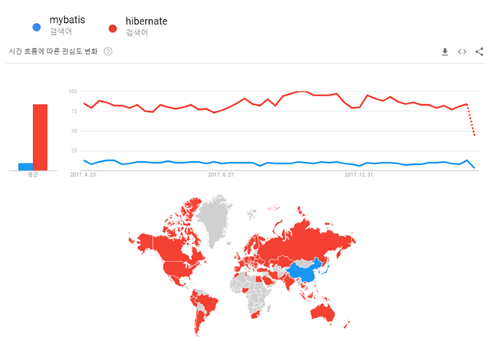
06 데이터베이스 연동
6.2 ORM
우리나라의 시장은 대부분이 SI 또는 금융이기 때문에 비지니스가 매우 복잡하다. 또한 안정성과 속도를 중요시하기 때문에 직접 작성하는 Mybatis을 사용하는 것이 나을 수 있다.
하지만 MyBatis는 쿼리를 직접 작성해야 하기 때문에 Hibernate에 능숙해진다면 생산성을 상당히 높일 수 있다.
JPA를 사용하면 통계나 동적 쿼리 같은 복잡한 쿼리를 처리하는 것이 어려우므로 QueryDSL을 함께 이용한다.
MyBatis와 Hibernate 모두 각각의 특징을 갖고 있기 때문에 상황에 맞는 적합한 ORM을 사용하는 것이 중요하다.

Slide 16
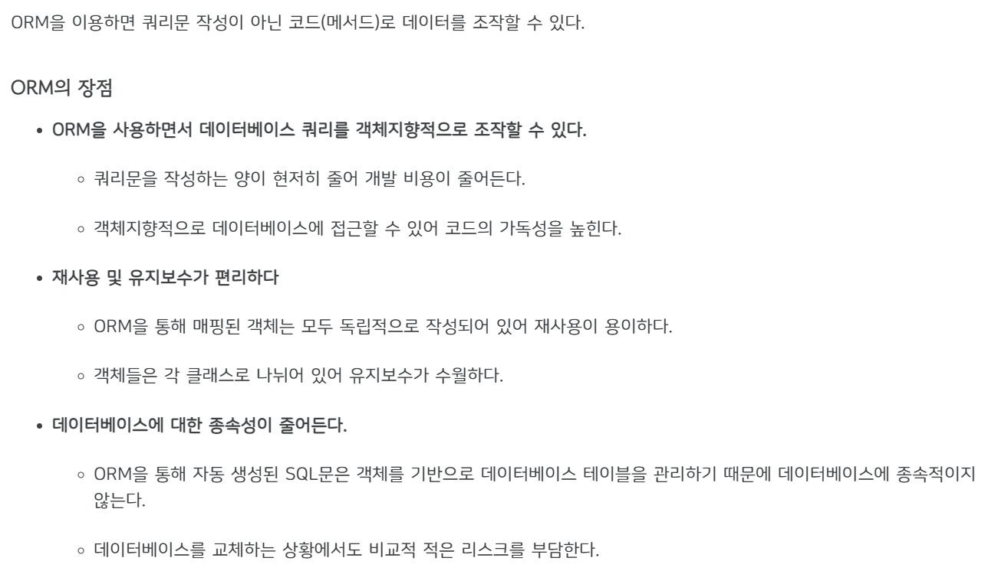
06 데이터베이스 연동
6.2 ORM
-SQL 쿼리가 아닌 직관적인 코드로 데이터를 조작할 수 있다
:쿼리를 짜지 않아 개발자가 비즈니스 로직에 집중 할 수 있음
-재사용 및 유지보수가 편리
:ORM은 독립적으로 작성 되어 재사용 가능
(ORM이 하나의 클래스로 작성이 되기 때문에 다른 곳에서 사용이 가능하고,
수정이 필요할 때 ORM만 수정하면 모든 곳에 반영되기 때문에 유지보수에 편리)
-매핑정보를 명확하게 설계하기 때문에 따로 데이터베이스가 필요 없음

Slide 17
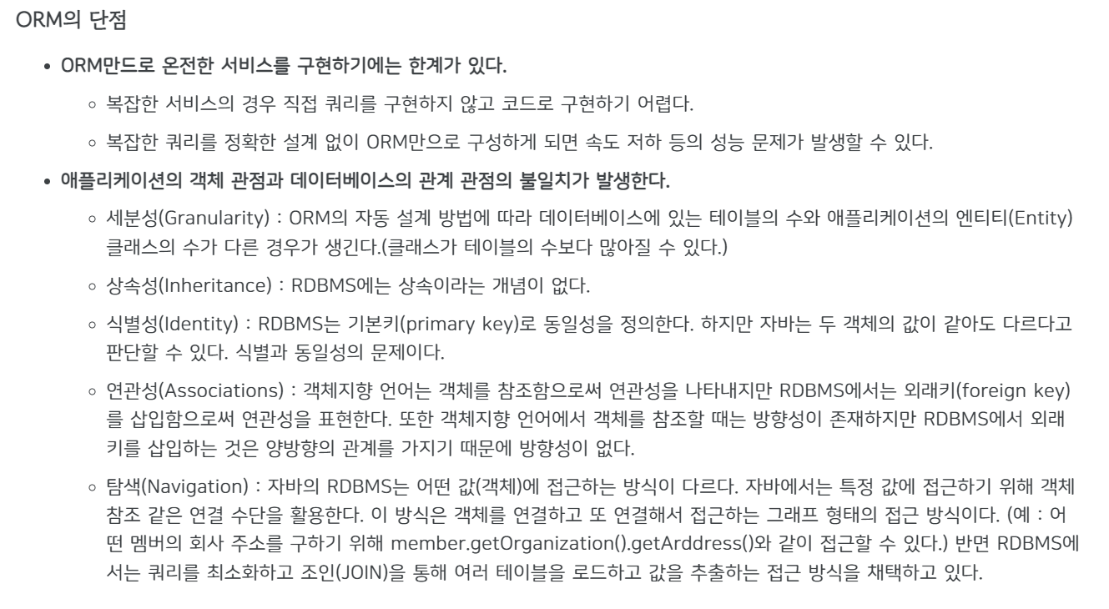
06 데이터베이스 연동
복잡성이 커질 경우에 ORM만으로 구현하기 어려움 (직접 쿼리를 작성하지 않고 코드 만으로 이 쿼리를 구하기 때문에 그만큼 디테일이 떨어질 수밖에 없고, 복잡한 쿼리를 짜야 되는 경우 이것을 코드로 대치하면 불편한 부분이 있음
그렇지만 대부분의 간단한 비즈니스 로직은
이 코드 만으로 처리가 가능하기 때문에 어느 정도 단점은 보안이 가능
직접 쿼리를 짜야 되는 경우 다른 라이브러리를 사용해서 그 부분만 따로 처리가 가능
잘못 구현할 경우에 속도 저하가 발생
(이 부분에 대해서 코드를 작성하는 것을 쿼리로 컨버팅 해주는 작업이 있기 때문이고, 우리가 작성하는 코드가 제대로 구현이 되어있지 않으면
그만큼 컨버팅 하는데 속도 저하가 발생할 수밖에 없음)
6.2 ORM
ORM만으로 온전한 서비스를 구현하기에는 한계가 있다.

Slide 18
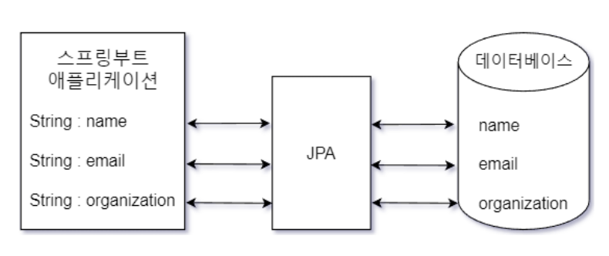
06 데이터베이스 연동
6.3 JPA
JPA(Java Persistence API)는 자바 진영의 ORM 기술 표준으로 채택된 인터페이스의 모음이다. ORM이 큰 개념이라면 JPA는 더 구체화된 스펙을 포함한다. 즉, JPA 또한 실제로 동작하는 것이 아니고 어떻게 동작해야 하는지 메커니즘을 정리한 표준 명세로 생각하면 된다. 아래에서 JPA의 역할이 ORM이라고 보면 무난하다.

Slide 19
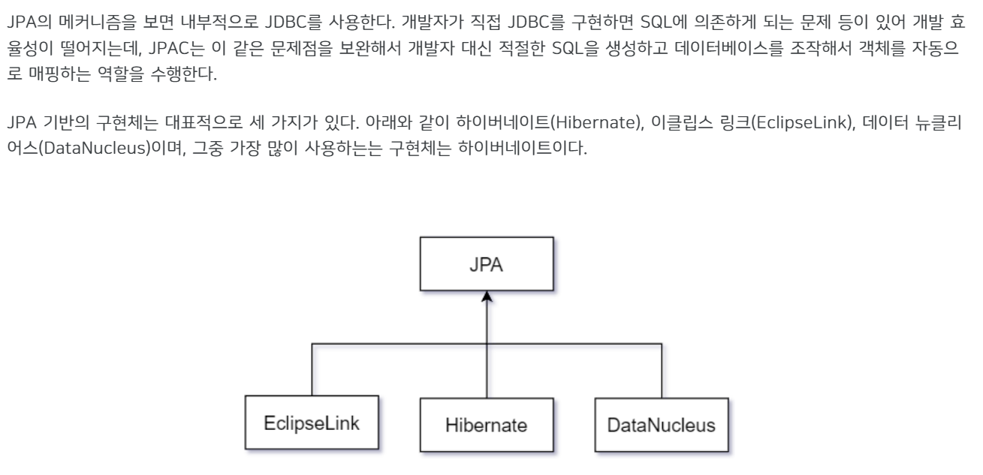

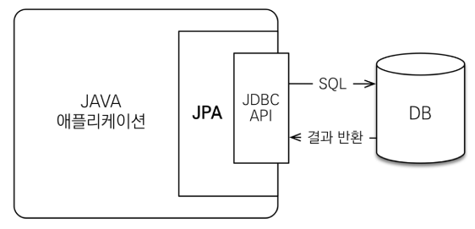
06 데이터베이스 연동
6.3 JPA
ORM
JPA
Hibernate

Slide 20
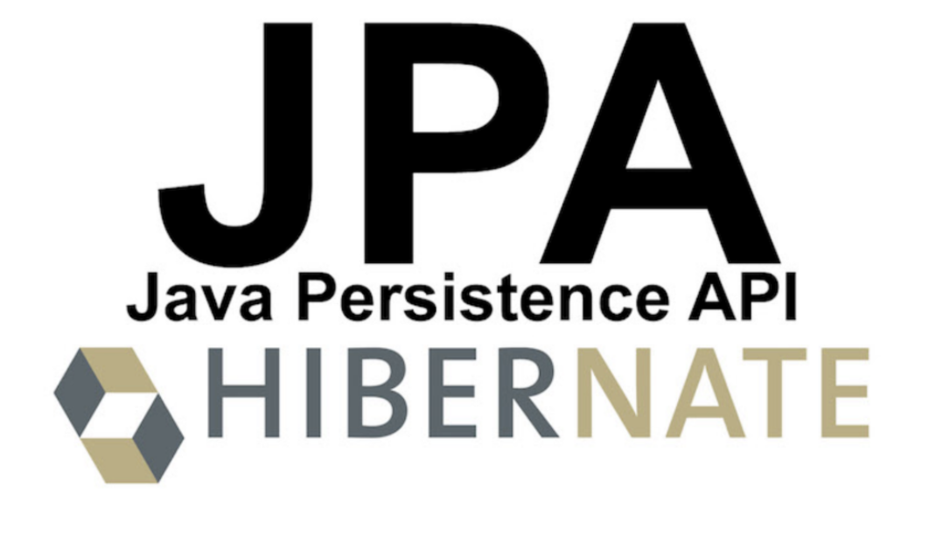
06 데이터베이스 연동
6.4 하이버네이트
하이버네이트는 자바의 ORM 프레임워크로, JPA가 정의하는 인터페이스를 구현하고 있는 JPA 구현체 중 하나이다. 이 책은 하이버네이트의 기능을 더욱 편하게 사용하도록 모듈화 된 Spring Data JPA를 활용하기 때문에 JPA 자체를 직접 사용할 일은 거의 없다. 그러나 앞으로 사용할 기능의 개념에 대해서는 한번 살펴보겠다.

Slide 21
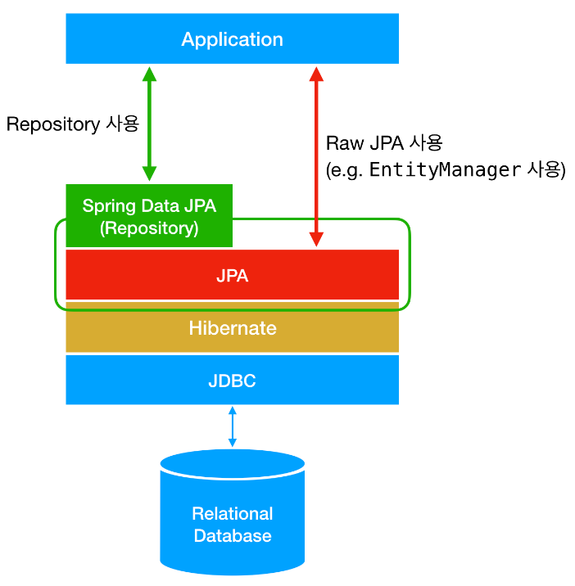
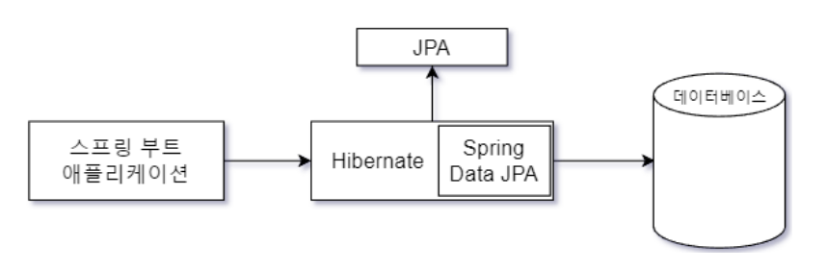
06 데이터베이스 연동
6.4.1 Spring Data JPA
Spring Data JPA는 JPA를 편리하게 사용할 수 있도록 지원하는 스프링 하위 프로젝트 중 하나이다. Spring Data JPA는 CRUD 처리에 필요한 인터페이스를 제공하며 하이버네이트의 엔티티 매니저(EntityManager)를 직접 다루지 않고 리포지토리를 정의해 사용함으로써 스프링이 적합한 쿼리를 동적으로 생성하는 방식으로 데이터베이스를 조작한다. 이를 통해 하이버네이트에서 자주 사용되는 기능을 더 쉽게 사용할 수 있게 구현한 라이브러리이다.
스프링 부트 애플리케이션과 데이터베이스 사이 JPA가 있는데
이 JPA를 구체화한게 Hibernate이고 이 Hibernate개념 중
가장 많이 사용되는 기능을 좀 더 편하게 사용할 수 있게끔 지원해주는 라이브러리가 Spring Data JPA이다

Slide 22
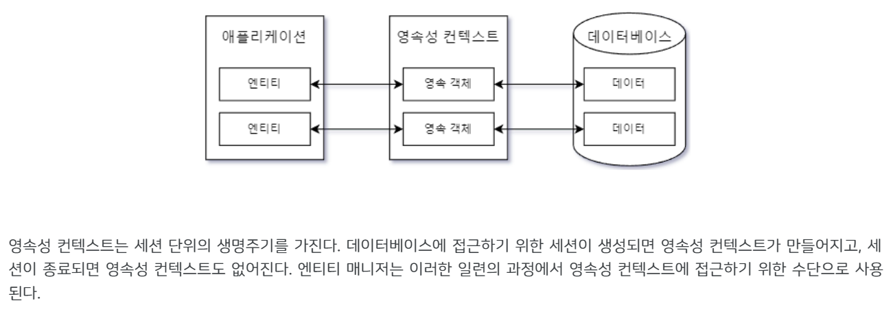
06 데이터베이스 연동
6.5 영속성 컨텍스트
영속성 컨텍스트(Persistence Context)는 애플리케이션과 데이터베이스 사이에서 엔티티와 레코드의 괴리를 해소하는 기능과 객체를 보관하는 기능을 수행한다. 엔티티 객체가 영속성 컨텍스트에 들어오면 JPA는 엔티티 객체의 매핑 정보를 데이터베이스에 반영하는 작업을 수행한다. 이처럼 엔티티 객체가 영속성 컨텍스트에 들어와 JPA의 관리 대상이 되는 시점부터는 해당 객체를 영속 객체(Persistence Object)라고 부른다. 간단하게 애플리케이션과 데이터베이스와의 관계를 표현하면 아래와 같다.

Slide 23
06 데이터베이스 연동
6.5.1 엔티티 매니저
엔티티 매니저(Entity Manager)는 이름 그대로 엔티티를 관리하는 객체이다. 엔티티 매니저는 데이터베이스에 접근해서 CRUD 작업을 수행한다. Spring Data JPA를 사용하면 리포지토리를 사용해서 데이터베이스를 접근하는데, 실제 내부 구현체인 SimpleJpaRepository 가 아래와 같이 리포지토리에서 엔티티 매니저를 사용하는 것을 알 수 있다.
public SimpleJpaRepository(JpaEntityInformation<T, ?> entityInformation, EntityManager entityManager){
Assert.notNull(entityInformation, "JpaEntityInformation must not be null");
Assert.notNull(entityManager, "EntityManager must not be null");
this.entityInformation = entityInformation;
this.em = entityManager;
this.provider = PersistenceProvider.fromEntityManager(entityManager);
}

Slide 24
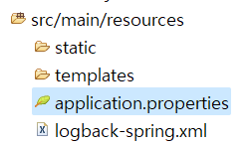
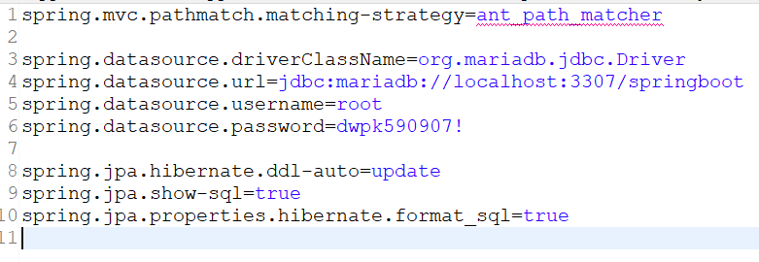
06 데이터베이스 연동
엔티티 매니저엔티티 매니저는 엔티티 매니저 팩토리(EntityManagerFactory)가 만든다. 엔티티 매니저 팩토리는 데이터베이스에 대응하는 객체로서 스프링 부트에서는 자동 설정 기능이 있기 때문에 application.properties에서 작성한 최소한의 설정만으로도 동작하지만 JPA의 구현체 중 하나인 하이버네이트에서는 persistence.xml 이라는 설정 파일을 구성하고 사용해야 하는 객체이다. 아래는 persistence.xml파일의 예를 보여 준다.
<?xml version="1.0" encoding="UTF-8" ?>
<persistence xmlns="http://xmlns.jcp.org./xml/ns/persistence"
xmlns:xsi="http://www.w3.org/2001/XMLSchema-instance"
xsi:schemaLocation="http://xmls.jcp.org/xml/ns/persistence_2_1.xsd" version="2.1">
<persistence-unit name="entity_manager_factory" transaction-type="RESOURCE_LOCAL">
<properties>
<property name="javax.persistence.jdbc.driver" value="org.mariadb.jdbc.Driver"/>
<property name="javax.persistence.jdbc.user" value="root"/>
<property name="javax.persistence.jdbc.password" value="password"/>
<property name="javax.persistence.jdbc.url" value="jdbc:mariadb://localhost:3306"/>
<property name="hibernate.dialect" value="org.hibernate.dialect.MariaDB103Dialect"/>
<property name="hibernate.show_sql" value="true"/>
<property name="hibernate.format_sql" value="true"/>
</properties>
</persistence-unit>
</persistence>
persistence-unit 을 설정하면 해당 유닛의 이름을 가진 엔티티 매니저 팩토리가 생성된다. 엔티티 매니저 팩토리는 애플리케이션에서 단 하나만 생성되며, 모든 엔티티가 공유해서 사용한다.
엔티티 매니저 팩토리로 생성된 엔티티 매니저는 엔티티를 영속성 컨텍스트에 추가하여 영속 객체로 만드는 작업을 수행하고 영속성 컨텍스트와 데이터베이스를 비교하면서 실제 데이터베이스를 대상으로 작업을 수행한다.
action-mybatis.xml (스프링에서는 빈 설정)
<bean id="dataSource" class="org.apache.ibatis.datasource.pooled.PooledDataSource">
<property name="driver" value="${jdbc.driverClassName}" />
<property name="url" value="${jdbc.url}" />
<property name="username" value="${jdbc.username}" />
<property name="password" value="${jdbc.password}" />
</bean>

Slide 25
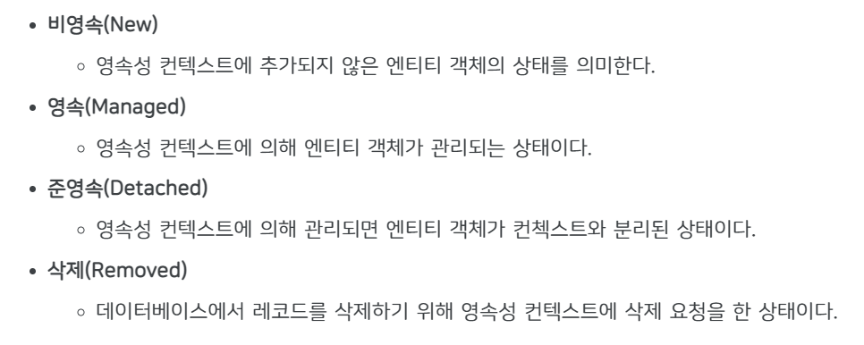

06 데이터베이스 연동
6.5.2 엔티티의 생명주기
엔티티 객체는 영속성 컨텍스트에서 아래와 같은 4가지 상태로 구분된다.

Slide 26
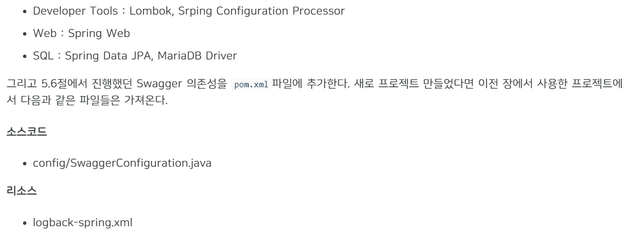
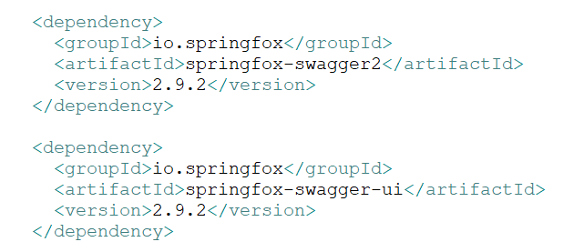
06 데이터베이스 연동
6.6 데이터베이스 연동
6.6.1 프로젝트 생성
5장에서 생성한 방식과 동일하게 프로젝트를 생성한다. 버전은 이전과 같은 2.5.6 버전이며 groupId는 기존과 동일하게 ‘com.springboot’ 로 설정하고 name은 ‘jpa’, ‘artifactId’는 ‘jpa’로 설정한다. 의존성 선택 단계에서는 다음의 라이브러리를 선택한다.

Slide 27
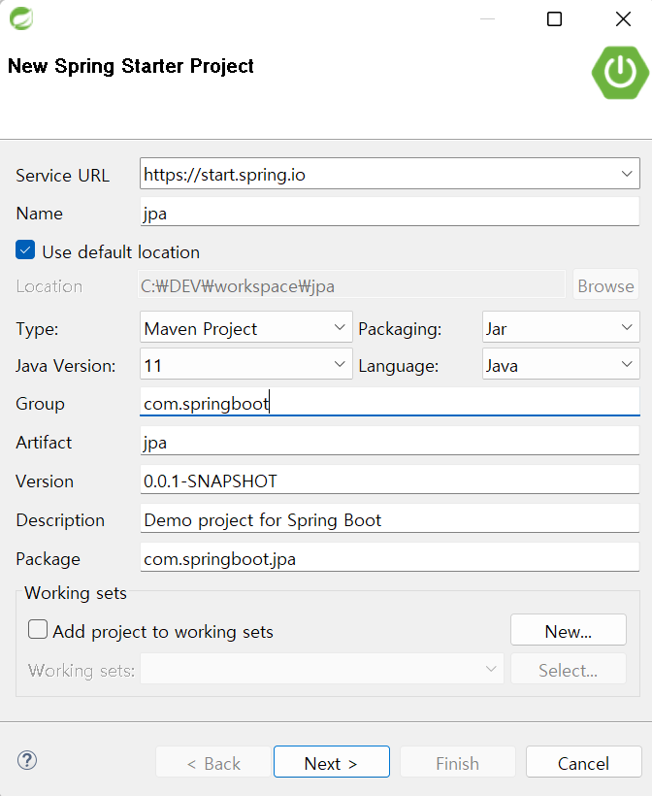
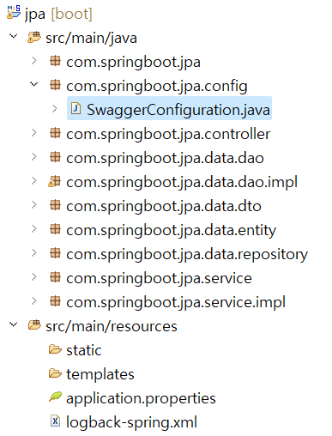
06 데이터베이스 연동
6.6.1 프로젝트 생성

Slide 28
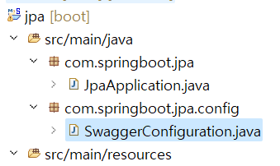
06 데이터베이스 연동
6.6.1 프로젝트 생성
@Configuration
@EnableSwagger2
public class SwaggerConfiguration {
@Bean
public Docket api() {
return new Docket(DocumentationType.SWAGGER_2)
.apiInfo(apiInfo())
.select()
.apis(RequestHandlerSelectors.basePackage("com.springboot.jpa"))
.paths(PathSelectors.any())
.build();
}
private ApiInfo apiInfo() {
return new ApiInfoBuilder()
.title("Spring Boot Open API Test with Swagger")
.description("설명 부분")
.version("1.0.0")
.build();
}
}

Slide 29
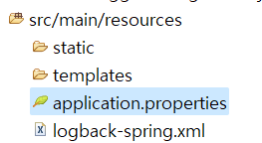
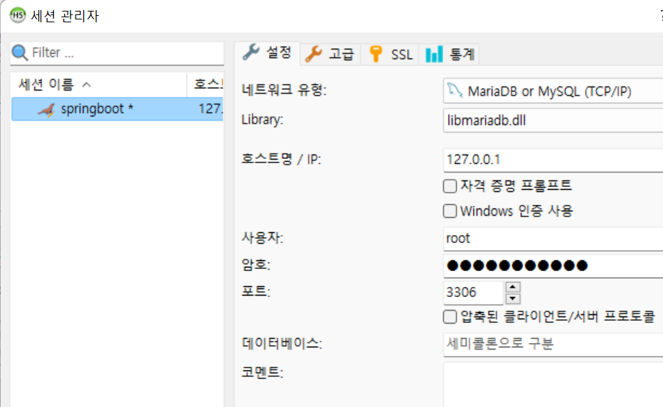
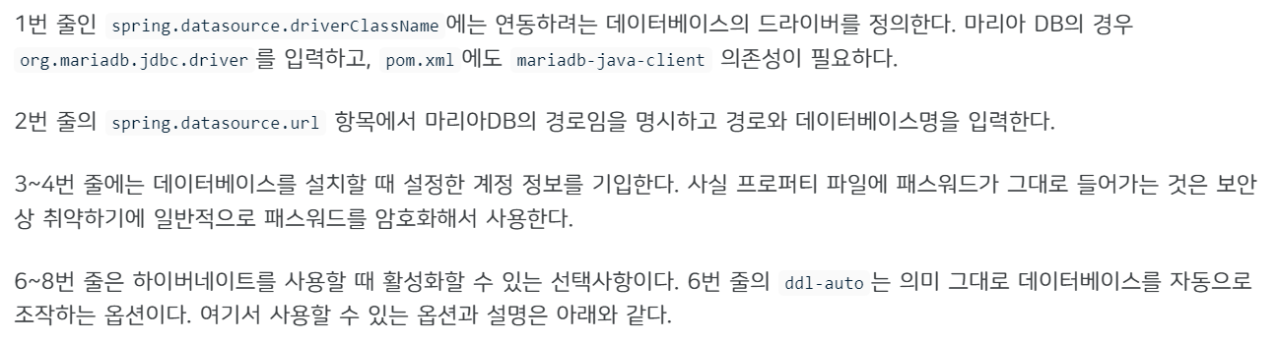
06 데이터베이스 연동
6.6.1 프로젝트 생성
Spring Data JPA 의존성을 추가한 후에는 별도의 설정이 필요하다. 애플리케이션이 정상적으로 실행될 수 있게 연동할 데이터베이스의 정보를 application.properties에 작성해야 한다. 이 설정 없이는 스프링 부트 애플리케이션이 실행되지 않는다. 아래와 같이 데이터베이스 관련된 내용을 추가한다.
spring.mvc.pathmatch.matching-strategy=ant_path_matcher
spring.datasource.driverClassName=org.mariadb.jdbc.Driver
spring.datasource.url=jdbc:mariadb://localhost:3306/springboot
spring.datasource.username=root
spring.datasource.password=############ spring.jpa.hibernate.ddl-auto=create
spring.jpa.show-sql=true
spring.jpa.properties.hibernate.format_sql=true

Slide 30
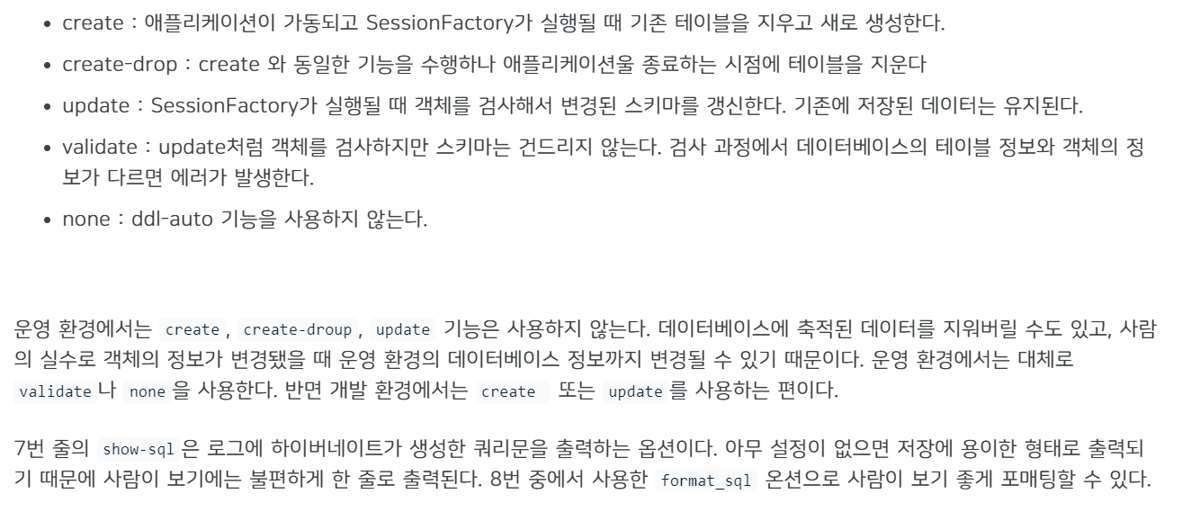

06 데이터베이스 연동
6.6.1 프로젝트 생성

Slide 31
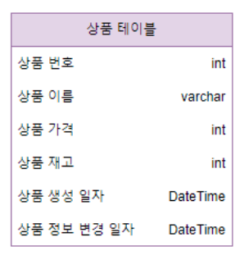
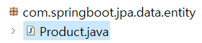
06 데이터베이스 연동
6.7 엔티티 설계
Spring Data JPA를 사용하면 데이터베이스에 테이블을 생성하기 위해 직접 쿼리를 작성할 필요가 없다. 이 기능을 가능하게 하는 것이 엔티티이다. JPA에서 엔티티는 데이터베이스의 테이블에 대응하는 클래스이다. 엔티티에는 데이터베이스에 쓰일 테이블과 칼럼을 정의한다. 엔티티에 어노테이션을 사용하면 테이블 간 연관관계를 정의할 수 있다.
아래 테이블은 코드로 간단하게 엔티티 클래스로 구현할 수 있다. data.entity 패키지를 생성하고 그 안에 Product엔티티 클래스를 생성한다.

Slide 32
06 데이터베이스 연동
6.7 엔티티 설계
IDENTITY - @GeneratedValue(strategy = GenerationType.IDENTITY)
기본키 생성을 데이터베이스에게 위임하는 방식으로
id값을 따로 할당하지 않아도 데이터베이스가 자동으로
AUTO_INCREMENT를 하여 기본키를 생성
package com.springboot.jpa.data.entity;
import java.time.LocalDateTime;
import javax.persistence.*;
@Entity
@Table(name = "product")
public class Product {
@Id
@GeneratedValue(strategy = GenerationType.IDENTITY)
private Long number;
@Column(nullable = false)
private String name;
@Column(nullable = false)
private Integer price;
@Column(nullable = false)
private Integer stock;
private LocalDateTime createdAt;
private LocalDateTime updatedAt;
...getter/setter 메서드 생략
}
기본키를 자동으로 생성할 때에는
@Id와 @GenerratedValue 어노테이션이 함께 사용
IDENTITY 전략은 기본 키 생성을 데이터베이스에 위임하는 전략이고,
주로 MySQL, PostgreSQL, SQL Server에서 사용
예를 들어 MySQL의 AUTO_INCREMENT 기능은 데이터베이스가 기본 키를 자동으로 생성
IDENTITY 전략은 AUTO_INCREMENT처럼 데이터베이스에 값을 저장하고 나서야
기본 키 값을 구할 수 있을 때 사용한다.
@GeneratedValue
속성으로는 strategy가 있는데, 이를 통해 자동 생성 전략을 지정해 줄 수 있음
@Id
데이터베이스 테이블의 기본 키(PK)와 객체의 필드를 매핑시켜주는 어노테이션
@Id만 사용할 경우 기본 키를 직접 할당해 주어야 합니다.
기본 키를 직접 할당하는 대신 데이터베이스가 생성해주는
값을 사용하려면 @GeneratedValue를 사용
@Column
객체 필드를 테이블의 컬럼에 매핑시켜주는 어노테이션
null 값 허용 여부를 설정한다.
false 설정시 DDL 생성 시에
not null 제약조건이 붙게된다.

Slide 33
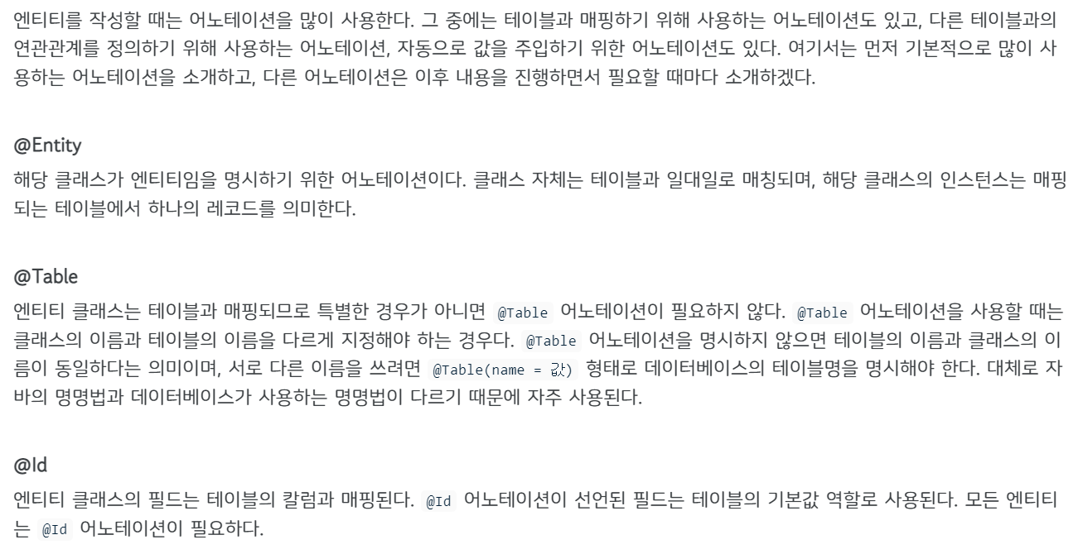
06 데이터베이스 연동
6.7.1 엔티티 관련 기본 어노테이션

Slide 34
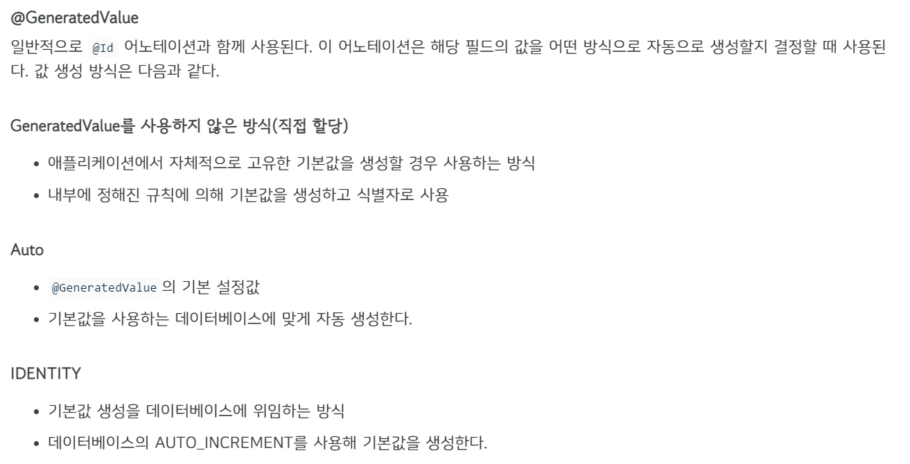
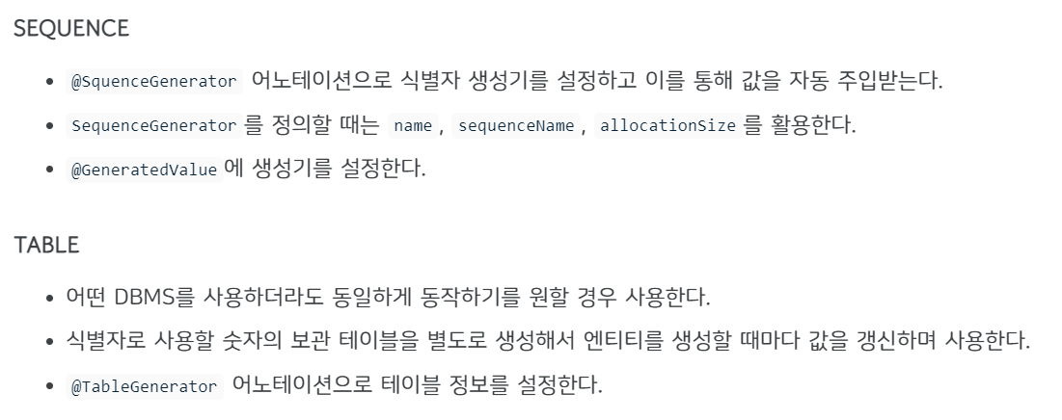
06 데이터베이스 연동
4가지 전략
@GeneratedValue(strategy = GenerationType.Auto)
@GeneratedValue(strategy = GenerationType.IDENTITY)
@GeneratedValue(strategy = GenerationType.SEQUENCE)
@GeneratedValue(strategy = GenerationType.TABLE)
@GeneratedValue
6.7.1 엔티티 관련 기본 어노테이션
-오라클, PostgreSQL, DB2, H2 사용시, GenerationType.SEQUENCE
-Mysql 사용시, GenerationType. IDENTITY

Slide 35

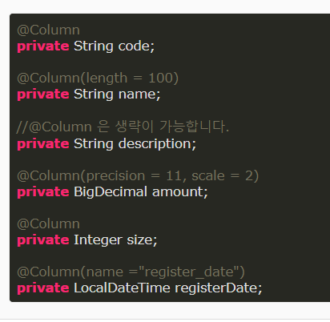
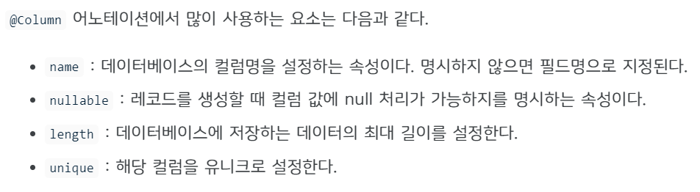
06 데이터베이스 연동
6.7.1 엔티티 관련 기본 어노테이션

Slide 36
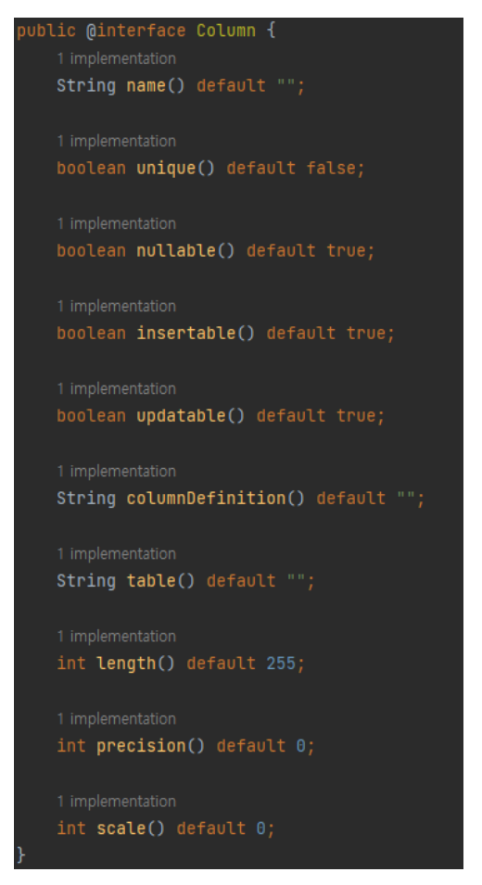
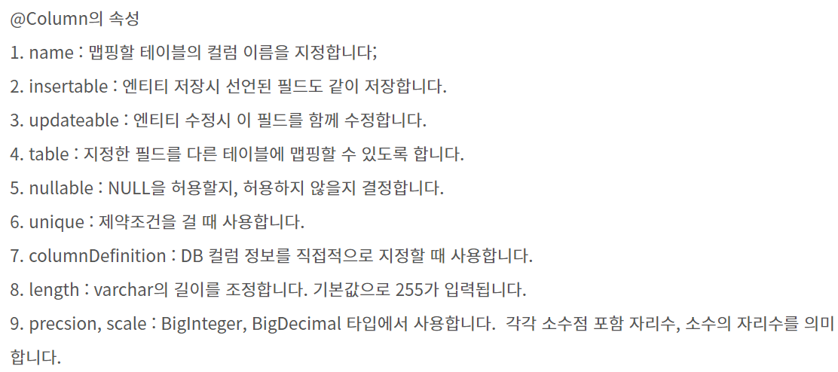
06 데이터베이스 연동
6.7.1 엔티티 관련 기본 어노테이션

Slide 37

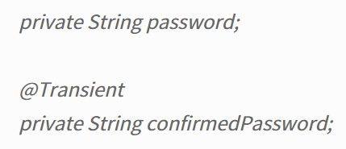
06 데이터베이스 연동
6.7.1 엔티티 관련 기본 어노테이션
confirmedPassword 필드는 단순 확인용이므로 데이터베이스상에 저장되는 값이 아니고, 영속성 객체로 관리될 필요도 없다. 이럴 경우 @Transient 어노테이션을 사용한다.

Slide 38
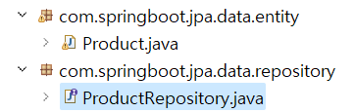
06 데이터베이스 연동
6.8 리포지토리 인터페이스 설계
Spring Data JPA는 JpaRepository를 기반으로 더욱 쉽게 데이터베이스를 사용할 수 있는 아키텍처를 제공한다. 스프링 부트로 JpaRepository를 상속하는 인터페이스를 생성하면 기존의 다양한 메서드를 손쉽게 활용할 수 있다.
6.8.1 리포지토리 인터페이스 생성
여기서 이야기하는 리포지토리(Repository)는 Spring Data JPA가 제공하는 인터페이스이다. 엔티티는 데이터베이스의 테이블을 생성하는 데 사용했다면 리포지토리는 엔티티가 생성한 데이터베이스의 테이블에 접근하는 데 사용된다.
리포지토리를 생성하기 위해서는 접근하려는 테이블과 매핑되는 엔티티에 대한 인터페이스를 생성하고, 아래와 같이 JpaRepository를 상속받으면 된다.
public interface ProductRepository extends JpaRepository<Product, Long>{
}

Slide 39
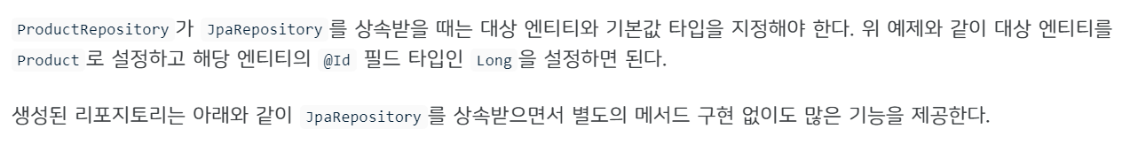
06 데이터베이스 연동
public interface ProductRepository extends JpaRepository<Product, Long>{
}
6.8.1 리포지토리 인터페이스 생성
@NoRepositoryBean
public interface JpaRepository<T, ID> extends PagingAndSortingRepository<T, ID>, QueryByExampleExecutor<T> {
List<T> findAll();
List<T> findAll(Sort sort);
List<T> findAllById(Iterable<ID> ids);
<S extends T> List<S> saveAll(Iterable<S> entities);
void flush();
<S extends T> S saveAndFlush(S entity);
<S extends T> List<S> saveAllAndFlush(Iterable<S> entities);
/** @deprecated */
@Deprecated
default void deleteInBatch(Iterable<T> entities) {
this.deleteAllInBatch(entities);
}
@Entity
@Table(name = "product")
public class Product {
@Id
@GeneratedValue(strategy = GenerationType.IDENTITY)
private Long number;
void deleteAllInBatch(Iterable<T> entities);
void deleteAllByIdInBatch(Iterable<ID> ids);
void deleteAllInBatch();
/** @deprecated */
@Deprecated
T getOne(ID id);
T getById(ID id);
<S extends T> List<S> findAll(Example<S> example);
<S extends T> List<S> findAll(Example<S> example, Sort sort);
}
https://docs.spring.io/spring-data/jpa/docs/current/api/org/springframework/data/jpa/repository/JpaRepository.html

Slide 40
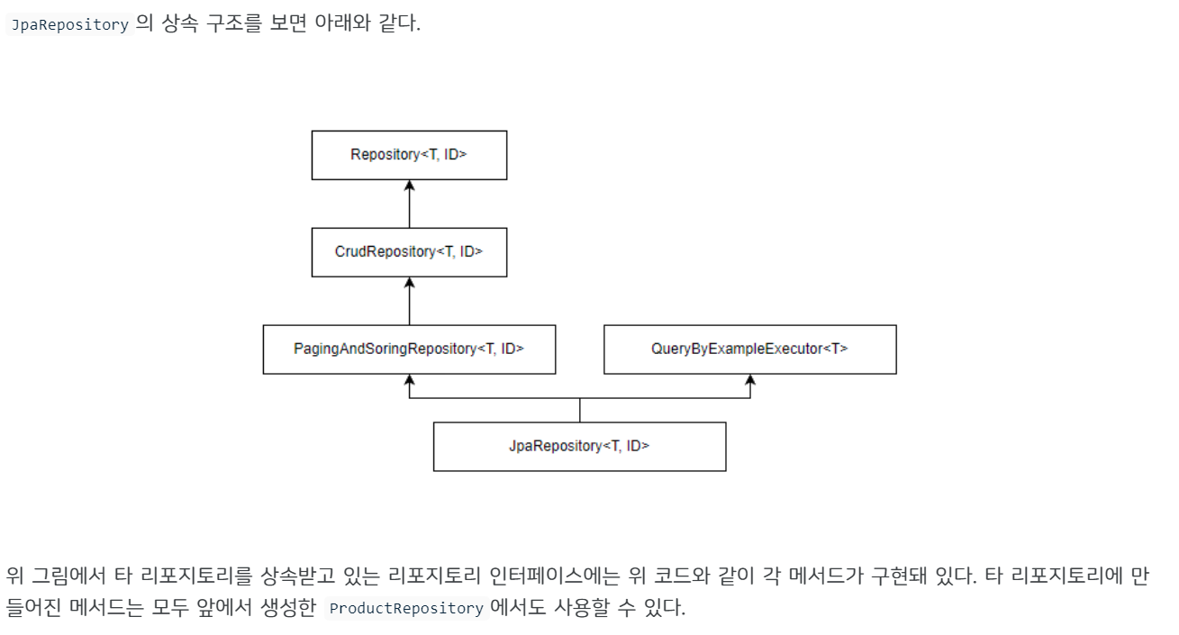
06 데이터베이스 연동
6.8.1 리포지토리 인터페이스 생성

Slide 41
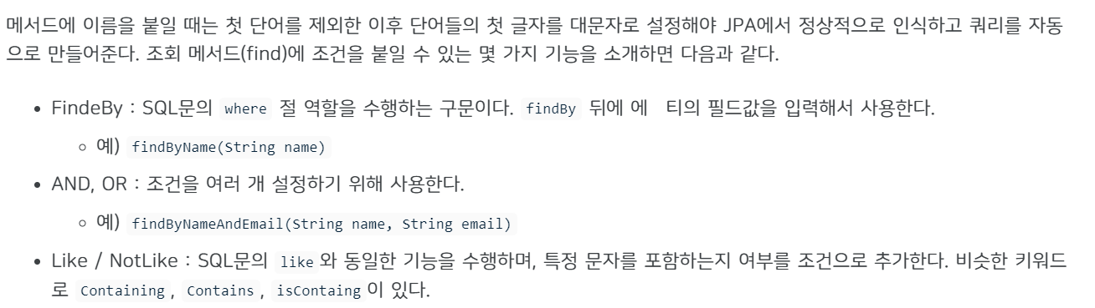

06 데이터베이스 연동
6.8.2 리포지토리 메서드의 생성 규칙
리포지토리에서는 몇 가지 명명규칙에 따라 커스텀 메서드도 생성할 수 있다. 일반적으로 CRUD(Create, Read, Update, Delete) 에서 따로 생성해서 사용하는 메서드는 대부분 Read 부분에 해당하는 Select 쿼리밖에 없다. 엔티티를 저장하거나 갱신 또는 삭제할 때는 별도의 규칙이 필요하지 않기 때문이다. 다만 리포지토리에서 기본적으로 제공하는 조회 메서드는 기본값으로 단일 조회하거나 전체 엔티티를 조회하는 것만 지원하고 있기 때문에 필요에 따라 다른 조회 메서드가 필요하다.

Slide 42
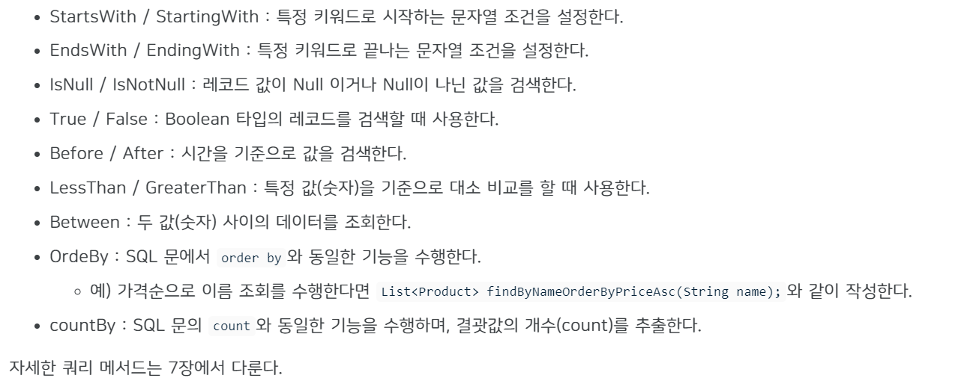
06 데이터베이스 연동
6.8.2 리포지토리 메서드의 생성 규칙
OrderBy :

Slide 43
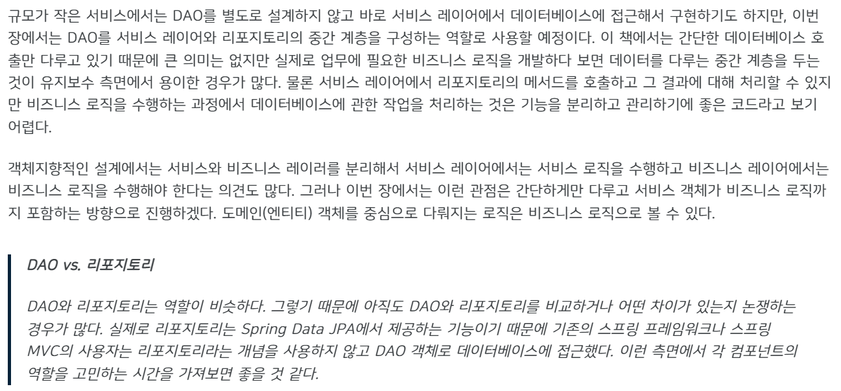

06 데이터베이스 연동
6.9 DAO 설계
DAO(Data Access Object)는 데이터베이스에 접근하기 위한 로직을 관리하기 위한 객체이다. 비즈니스 로직의 동작 과정에서 데이터를 조작하는 기능은 DAO 객체가 수행한다. 다만 스프링 데이터 JPA에서 DAO의 개념은 Repository가 대체하고 있다.

Slide 44
06 데이터베이스 연동
6.9 DAO 설계
스프링 데이터 JPA에서 DAO의 개념은 Repository가 대체하고 있다.
Business Layer(Ioc,AOP)
Business Layer(Ioc,AOP)
Srevice
Interface
Srevice
Interface
implements
implements
ServiceImpl
ServiceImpl
use
use
DAOImpl
Entity
Repository
Entity
DAO
Interface

Slide 45

06 데이터베이스 연동
6.9.1 DAO 클래스 생성
DAO 클래스는 일반적으로 ‘인터페이스-구현체’ 구성으로 생성한다. DAO 클래스는 의존성 결합을 낮추기 위한 디자인 패턴이며, 서비스 레이어에 DAO 객체를 주입 받을 때 인터페이스를 선언하는 방식으로 구성할 수 있다. 아래와 같이 data.dao.impl 구조로 패키지를 생성한 후 dao 패키지를 생성한 후 impl패키지에 각각 ProductDAO 인터페이스와 ProductDAOImpl 클래스를 생성한다.

Slide 46


06 데이터베이스 연동
6.9.1 DAO 클래스 생성
다음으로 인터페이스를 구성한다. 우선 기본적인 CRUD를 다루기 위해 아래와 같이 인터페이스에 메서드를 정의한다.
package com.springboot.jpa.data.dao;
import com.springboot.jpa.data.entity.Product;
public interface ProductDAO {
Product insertProduct(Product product);
Product selectProduct(Long number);
Product updateProductName(Long number, String name) throws Exception;
void deleteProduct(Long number) throws Exception;
}
견해 차

Slide 47

06 데이터베이스 연동
6.9.1 DAO 클래스 생성
인터페이스의 설계를 마쳤다면 해당 인터페이스의 구현체를 만들어야 한다. 우선 기능 구현을 위해 아래와 같은 구현체 클래스를 작성한다.
@Component
public class ProductDAOImpl implements ProductDAO {
private final ProductRepository productRepository;
@Autowired
public ProductDAOImpl(ProductRepository productRepository){
this.productRepository = productRepository;
}
@Override
public Product insertProduct(Product product) {
return null;
}
@Override
public Product selectProduct(Long number) {
return null;
}
@Override
public Product updateProductName(Long number, String name) throws Exception {
return null;
}
@Override
public void deleteProduct(Long number) throws Exception {
}
}
package com.springboot.jpa.data.dao.impl;
import org.springframework.beans.factory.annotation.Autowired;
import org.springframework.stereotype.Component;
import com.springboot.jpa.data.dao.ProductDAO;
import com.springboot.jpa.data.entity.Product;
import com.springboot.jpa.data.repository.ProductRepository;
ProductDAOImpl 클래스를 스프링이 관리하는 빈으로 등록하려면
@Component 또는 @Service 어노테이션 지정해야 함
빈으로 등록된 객체는 다른 클래스가 인터페이스를
가지고 의존성을 주입받을 때 이 구현체를 찾아서 주입하게 됨
-> DAO 객체에서도 DB에 접근하기 위해
Repository Interface를 사용해 의존성 주입을 받야함

Slide 48
06 데이터베이스 연동
6.9.1 DAO 클래스 생성
ProductDAOImpl 클래스를 스프링이 관리하는 빈으로 등록하려면 @Component 또는 @Service 어노테이션으로 지정해야 한다. 빈으로 등록된 객체는 다른 클래스가 인터페이스를 가지고 의존성을 주입 받을 때 이 구현체를 찾아 주입하게 된다.
마찬가지로 DAO 객체에서도 데이터베이스에 접근하기 위해 리포지토리 인터페이스를 사용해 의존성 주입을 받아야 한다. 리포지토리를 정의하고 생성자를 통해 의존성 주입을 받으면 된다.
이제 인터페이스에 정의한 메서드를 구현해야 한다. 먼저 정의돼 있는 insertProduct() 메서드를 구현하겠다. 이 메서드에서는 Product 엔티티를 데이터베이스에 저장하는 기능을 수행하며, 아래와 같이 작성할 수 있다.
리포지토리를 생성할 때 인터페이스에서 따로 메서드를 구현하지 않아도 JPA에서 기본 메서드를 제공하므로 save 메서드를 활용할 수 있다.
@Override
public Product insertProduct(Product product) {
Product savedProduct = productRepository.save(product);
return savedProduct;
}

Slide 49
06 데이터베이스 연동
6.9.1 DAO 클래스 생성
다음으로 조회 메서드를 작성한다. 조회 메서드에 해당하는 selectProduct() 메서드는 아래와 같다.
selectProduct() 메서드가 사용한 리포지토리의 메서드는 getById()이다. 리포지토리에서는 단건 조회를 위한 기본 메서드로 두 가지를 제공하는데, 바로 getById() 메서드와 findById() 메서드이다. 두 메서드는 조회한다는 기능 측면에서는 동일하지만 세부 내용이 다르다.
@Override
public Product selectProduct(Long number) {
Product selectProduct = productRepository.getById(number);
return selectProduct;
}
getById()
내부적으로 EntityManager의 getReference() 메서드 호출 -> getReference()는 프락시 객체 return
실제 쿼리는 프락시 객체를 통해 최초로 데이터를 접근하는 시점에 실행
데이터가 존재하지 않을 시 EntityNotFoundException 발생
JpaRepository의 실제 구현체인 SimpleJpaRepository의 getById() 메서드 코드
findById()
내부적으로 EntityManager의 find()메서드 호출
이 메서드는 영속성 컨텍스트의 캐시에서 값을 조회한 후
영속성 컨텍스트에 값이 존재하지 않는다면 실제 DB에서 데이터 조회 -> 리턴값으로 Optional 객체 전달
리포지토리에서 단건 조회를 위한 기본 메서드 -> getById(), findById()
두 메서드 다 조회한다는 기능은 같지만 세부 내용이 다름

Slide 50

06 데이터베이스 연동
6.9.1 DAO 클래스 생성
@Override
public T getById(ID id) {
Assert.notNull(id, ID_MUST_NOT_BE_NULL);
return em.getReference(getDomainClass(), id);
}

Slide 51

06 데이터베이스 연동
6.9.1 DAO 클래스 생성
Optional<T> 클래스를 사용해 NPE(NullPointerException)를 방지할 수 있도록 도와준다. Optional<T>는 null이 올 수 있는 값을 감싸는 Wrapper 클래스로, 참조하더라도 NPE가 발생하지 않도록 도와준다.
@Override
public Optional<T> findById(ID id) {
Assert.notNull(id, ID_MUST_NOT_BE_NULL);
Class<T> domainType = getDomainClass();
if(metadata == null) {
return Optional.ofNullable(em.find(domainType, id));
}
LockModeType type = metadata.getLockModeType();
Map<String, Object> hints = new HashMap<>();
getQueryHints().withFetchGraphs(em).forEach(hints::put);
return Optional.ofNullable(type == null ? em.find(domainType, id, hints) : em.find(domainType, id, type, hints));
}

Slide 52
06 데이터베이스 연동
6.9.1 DAO 클래스 생성
다음으로 업데이트 메서드를 구현한다. 여기서는 Product 데이터의 상품명을 업데이트하는 기능을 구현한다. 업데이트 메서드에 해당하는 updateProductName() 메서드는 아래와 같이 작성할 수 있다.
@Override
public Product updateProductName(Long number, String name) throws Exception {
Optional<Product> selectedProduct = productRepository.findById(number);
Product updatedProduct;
if(selectedProduct.isPresent()) {
Product product = selectedProduct.get();
product.setName(name);
product.setUpdatedAt(LocalDateTime.now());
updatedProduct = productRepository.save(product);
} else {
throw new Exception();
}
return updatedProduct;
}
JPA에서는 값을 갱신할 때 다른 메서드와 다르게 update라는 키워드 사용 X
위 코드에서는 영속성 컨텍스트를 활용하여 값 갱신,
find() 메서드를 통해 DB에서 값을 가져오면 가져온 객체가 영속성 컨텍스트에 추가
영속성 컨텍스트가 유지되는 상황에서 객체의 값을 변경하고
다시 save()를 실행하면 JPA에서는 더티 체크라고 하는 변경 감지 수행

Slide 53


06 데이터베이스 연동
6.9.1 DAO 클래스 생성
@Transactional
@Override
public <S extends T> S save(S entity) {
Assert.notNull(entity, "Entity must not be null.");
if(entityInformation.isNew(entity)) {
em.persist(entity);
return entity;
} else {
return em.merge(entity);
}
}
flush()는 일종의 commit 으로써 DB에 저장하도록 한다.

Slide 54
06 데이터베이스 연동
6.9.1 DAO 클래스 생성
다음으로 삭제 메서드를 구현한다. 삭제 메서드에 해당하는 deleteProduct() 메서드는 아래와 같다.
데이터베이스의 레코드를 삭제하기 위해서는 삭제하고자 하는 레코드와 매핑된 영속 객체를 영속성 컨텍스트에 가져와야 한다. deleteProduct() 메서드는 findById() 메서드를 통해 객체를 가져오는 작업을 수행하고 delete() 메서드를 통해 해당 객체를 삭제하게끔 삭제 요청을 한다.
@Override
public void deleteProduct(Long number) throws Exception {
Optional<Product> selectedProduct = productRepository.findById(number);
if(selectedProduct.isPresent()){
Product product = selectedProduct.get();
productRepository.delete(product);
} else {
throw new Exception();
}
}

Slide 55

06 데이터베이스 연동
6.9.1 DAO 클래스 생성
Optional 클래스
1. java.util.Optional<T> 클래스
Optional<T> 클래스는 Integer나 Double 클래스처럼 'T'타입의 객체를 포장해 주는 래퍼 클래스(Wrapper class)이다. 따라서 Optional 인스턴스는 모든 타입의 참조 변수를 저장할 수 있다. 이런 Optional 객체를 사용하면 예상치 못한 NullPointerException 예외를 제공되는 메소드로 간단히 회피할 수 있다. 즉, 복잡한 조건문 없이도 널(null) 값으로 인해 발생하는 예외를 처리할 수 있게 된다.
2. Optional 객체의 생성
of() 메소드나 ofNullable() 메소드를 사용하여 Optional 객체를 생성할 수 있다. of() 메소드는 null이 아닌 명시된 값을 가지는 Optional 객체를 반환한다. 만약 of() 메소드를 통해 생성된 Optional 객체에 null이 저장되면 NullPointerException 예외가 발생한다. 따라서 만약 참조 변수의 값이 만에 하나 null이 될 가능성이 있다면, ofNullable() 메소드를 사용하여 Optional 객체를 생성하는 것이 좋다. ofNullable() 메소드는 명시된 값이 null이 아니면 명시된 값을 가지는 Optional 객체를 반환하며, 명시된 값이 null이면 비어 있는 Optional 객체를 반환한다.
'null일 수도 있는 객체'를 감싸는 일종의 Wrapper 클래스

Slide 56

06 데이터베이스 연동
6.9.1 DAO 클래스 생성
3. Optional 객체에 접근
get() 메소드를 사용하면 Optional 객체에 저장된 값에 접근할 수 있다. 만약 Optional 객체에 저장된 값이 null이면, NoSuchElementException 예외가 발생한다. 따라서 get() 메소드를 호출하기 전에 isPresent() 메소드를 사용하여 Optional 객체에 저장된 값이 null인지 아닌지를 먼저 확인한 후 호출하는 것이 좋다.

Slide 57

06 데이터베이스 연동
6.9.1 DAO 클래스 생성
SimpleJpaRepository의 delete() 메서드는 아래와 같다.
@SuppressWarnings 어노테이션은 컴파일 경고를 사용하지 않도록 설정해주는 것으로 한마디로 이클립스에서 노란색 표시줄이 나타내는 것 즉, 경고를 제외시킬 때 사용한다.
또한, 두 가지의 종류를 같이 사용할 때는 @SuppressWarnings({"unused", "unchecked"})처럼 객체 형식으로 묶어서 사용한다.
@Override
@Transactional
@SuppressWarnings("unchecked")
public void delete(T entity) {
Assert.notNull(entity, "Entity must not be null!");
if (entityInformation.isNew(entity)) {
return;
}
Class<?> type = ProxyUtils.getUserClass(entity);
T existing = (T) em.find(type, entityInformation.getId(entity));
// if the entity to be deleted doesn't exist, delete is a NOOP
if (existing == null) {
return;
}
em.remove(em.contains(entity) ? entity : em.merge(entity));
}

Slide 58


06 데이터베이스 연동
6.10 DAO 연동을 위한 컨트롤러와 서비스 설계
앞에서 설계한 구성 요소들을 클라이언트의 요청과 연결하려면 컨트롤러와 서비스를 생성해야 한다. 이를 위해 먼저 DAO의 메서드를 호출하고 그 외 비즈니스 로직을 수행하는 서비스 레이어를 생성한 후 컨트롤러를 생성하겠다.
6.10.1 서비스 클래스 만들기

Slide 59

06 데이터베이스 연동
6.10.1 서비스 클래스 만들기
서비스 인터페이스를 작성하기 전에 필요한 DTO 클래스를 생성하겠다. data 패키지 안에 dto 패키지를 생성하고 ProductDto와 ProductResponseDto 클래스를 생성한다.
package com.springboot.jpa.data.dto;
public class ProductDto {
private String name;
private int price;
private int stock;
public ProductDto(String name, int price, int stock) {
this.name = name;
this.price = price;
this.stock = stock;
}
public String getName(){
return name;
}
public void setName(String name) {
this.name = name;
}
:

Slide 60

06 데이터베이스 연동
6.10.1 서비스 클래스 만들기
public class ProductResponseDto {
private Long number;
private String name;
private int price;
private int stock;
public ProductResponseDto() {}
public ProductResponseDto(Long number, String name, int price, int stock) {
this.number = number;
this.name = name;
this.price = price;
this.stock = stock;
}
public Long getNumber() {
return number;
}
public void setNumber(Long number){
this.number = number;
}
:

Slide 61

06 데이터베이스 연동
6.10.1 서비스 클래스 만들기
(이론 설명용) 필요에 따라 빌더 메서드와 hashCode/equals 메서드로 추가할 수 있다.
public class ProductResponseDto {
private Long number;
private String name;
private int price;
private int stock;
public static ProductResponseDtoBuilder builder() {
return new ProductResponseDtoBuilder();
}
public static class ProductResponseDtoBuilder {
private Long number;
private String name;
private int price;
private int stock;

Slide 62
06 데이터베이스 연동
6.10.1 서비스 클래스 만들기
ProductResponseDtoBuilder(){
}
public ProductResponseDtoBuilder number(Long number) {
this.number = number;
return this;
}
public ProductResponseDtoBuilder name(String name) {
this.name = name;
return this;
}
public ProductResponseDtoBuilder price(int price) {
this.price = price;
return this;
}
public ProductResponseDtoBuilder stock(int stock) {
this.stock = stock;
return this;
}
public ProductResponseDto build() {
return new ProductResponseDto(number, name, price, stock);
}
public String toString() {
return "ProductResponseDto.ProductResponseDtoBuilder(number=" + this.number + ", name=" + this.name + ", price =" + this.price + ", stock=" + this.stock + ")";
}
}
}

Slide 63

06 데이터베이스 연동
6.10.1 서비스 클래스 만들기
그리고 서비스 인터페이스를 작성한다. 기본적인 CRUD의 기능을 호출하기 위해 간단한 메서드를 정의하겠다. 아래와 같이 코드를 작성한다.
public interface ProductService {
ProductResponseDto getProduct(Long number);
ProductResponseDto saveProduct(ProductDto productDto);
ProductResponseDto changeProductName(Long number, String name) throws Exception;
void deleteProduct(Long number) throws Exception;
}

Slide 64

06 데이터베이스 연동
6.10.1 서비스 클래스 만들기
위 그림은 서비스와 DAO의 사이에서 엔티티로 데이터를 전달하는 것으로 표현했지만 회사나 개발 그룹 내 규정에 따라 DTO를 사용하기도 한다. 위 구조는 각 레이어 사이의 큰 데이터의 전달을 표현한 것이고, 단일 데이터나 소량의 데이터를 전달하는 경우 DTO나 엔티티를 사용하지 않기도 한다.

Slide 65

06 데이터베이스 연동
6.10.1 서비스 클래스 만들기
지금까지는 서비스 인터페이스를 생성했다. 이제 구현체 클래스를 작성해 보자. 구현체 클래스의 기본 형태는 아래와 같다.
@Service
public class ProductServiceImpl implements ProductService {
private final ProductDAO productDAO;
@Autowired
public ProductServiceImpl(ProductDAO productDAO) {
this.productDAO = productDAO;
}
@Override
public ProductResponseDto getProduct(Long number) {
return null;
}
@Override
public ProductResponseDto saveProduct(ProductDto productDto) {
return null;
}
@Override
public ProductResponseDto changeProductName(Long number, String name) throws Exception {
return null;
}
@Override
public void deleteProduct(Long number) throws Exception {
}
}

Slide 66



06 데이터베이스 연동
6.10.1 서비스 클래스 만들기
이제 오버라이딩된 메서드를 구현할 차례이다. 먼저 조회 메서드에 해당하는 getProduct() 메서드를 구현하겠다. getProduct() 메서드는 아래와 같이 구현할 수 있다.
@Override
public ProductResponseDto getProduct(Long number) {
Product product = productDAO.selectProduct(number);
ProductResponseDto productResponseDto = new ProductResponseDto();
productResponseDto.setNumber(product.getNumber());
productResponseDto.setName(product.getName());
productResponseDto.setPrice(product.getPrice());
productResponseDto.setStock(product.getStock());
return productResponseDto;
}
패턴을
@Override
public Product selectProduct(Long number) {
Product selectProduct = productRepository.getById(number);
return selectProduct;
}

Slide 67

06 데이터베이스 연동
6.10.1 서비스 클래스 만들기
다음으로 ProductServiceImpl에서 저장 메서드에 해당하는 saveProduct() 메서드를 구현하겠다.
@Override
public ProductResponseDto saveProduct(ProductDto productDto) {
Product product = new Product();
product.setName(productDto.getName());
product.setPrice(productDto.getPrice());
product.setStock(productDto.getStock());
product.setCreatedAt(LocalDateTime.now());
product.setUpdatedAt(LocalDateTime.now());
Product savedProduct = productDAO.insertProduct(product);
ProductResponseDto productResponseDto = new ProductResponseDto();
productResponseDto.setNumber(savedProduct.getNumber());
productResponseDto.setName(savedProduct.getName());
productResponseDto.setPrice(savedProduct.getPrice());
productResponseDto.setStock(savedProduct.getStock());
return productResponseDto;
}
저장 메서드는 로직이 간단하다. 전달받은 DTO 객체를 통해 엔티티 객체를 생성해서 초기화한 후 DAO 객체로 전달하면 된다. 다만 저장 메서드의 리턴 타입을 어떻게 지정할지는 고민해야 한다. 일반적으로 저장 메서드는 void 타입으로 작성하거나 작업의 성공 여부를 나타내는 boolean 타입으로 지정하는 경우가 많다. 리턴 타입은 해당 비즈니스 로직이 어떤 성격을 띠느냐에 따라 결정하는 것이 바람직하다.
savedProduct() 메서드는 상품 정보를 전달하고 애플리케이션을 거쳐 데이터베이스에 저장하는 역할을 수행한다. 현재 데이터를 조회하는 메서드는 데이터베이스에서 인덱스를 통해 값을 찾아야 하는데, void 로 저장 메서드를 구현할 경우에는 클라이언트가 저장한 데이터의 인덱스 값을 알 방법이 없다. 그렇기 때문에 데이터를 저장하면서 가져온 인덱스를 DTO에 담에 결괏값으로 클라이언트에 전달하는 12~16번 줄의 코드를 작성했다. 만약 이 같은 방식이 아니라 void 형식으로 메서드를 작성한다면 조회 메서드를 추가로 구현하고 클라이언트에서 한 번 더 요청해야 한다.

Slide 68

06 데이터베이스 연동
6.10.1 서비스 클래스 만들기
이번에는 업데이트 메서드를 구현한다. 업데이트 메서드에 해당하는 changeProductName() 메서드는 아래와 같이 구현할 수 있다.
@Override
public ProductResponseDto changeProductName(Long number, String name) throws Exception {
Product changedProduct = productDAO.updateProductName(number, name);
ProductResponseDto productResponseDto = new ProductResponseDto();
productResponseDto.setNumber(changedProduct.getNumber());
productResponseDto.setName(changedProduct.getName());
productResponseDto.setPrice(changedProduct.getPrice());
productResponseDto.setStock(changedProduct.getStock());
return productResponseDto;
}
changeProductName() 메서드는 상품정보 중 이름을 변경하는 작업을 수행한다. 이름을 변경하기 위해 먼저 클라이언트로부터 대상을 식별할 수 있는 인덱스 값과 변경하려는 이름을 받아온다. 좀 더 견고하게 코드를 작성하기 위해서는 기존 이름도 받아와 식별자로 가져온 상품정보와 일치하는지 검증하는 단계를 추가하기도 한다.
이 기능의 핵심이 되는 비즈니스 로직은 레코드의 이름 칼럼을 변경하는 것이다. 실제 레코드 값을 변경하는 작업은 DAO에서 진행하기 때문에 서비스 레이어에서는 해당 메서드를 호출해서 결괏값만 받아온다.

Slide 69

06 데이터베이스 연동
6.10.1 서비스 클래스 만들기
마지막으로 삭제 메서드를 구현한다. 삭제 메서드에도 동일하게 검증 로직을 추가해도 되지만 우선 삭제 기능만 수행하도록 구현한다.
@Override
public void deleteProduct(Long number) throws Exception {
productDAO.deleteProduct(number);
}

Slide 70

06 데이터베이스 연동
6.10.2 컨트롤러 생성
서비스 객체의 설계를 마친 후에는 비즈니스 로직과 클라이언트의 요청을 연결하는 컨트롤러를 생성해야 한다. 앞에서 컨트롤러를 생성하는 방법을 이미 다뤘으므로 여기서는 간단하게 설명하고 넘어가겠다. 컨트롤러의 패키지와 컨트롤러는 아래와 같이 구성한다.
@RestController
@RequestMapping("/product")
public class ProductController {
private final ProductService productService;
@Autowired
public ProductController(ProductService productService){
this.productService = productService;
}
@GetMapping()
public ResponseEntity<ProductResponseDto> getProduct(Long number){
ProductResponseDto productResponseDto = productService.getProduct(number);
return ResponseEntity.status(HttpStatus.OK).body(productResponseDto);
}

Slide 71
06 데이터베이스 연동
6.10.2 컨트롤러 생성
@PostMapping()
public ResponseEntity<ProductResponseDto> createProduct(@RequestBody ProductDto productDto){
ProductResponseDto productResponseDto = productService.saveProduct(productDto);
return ResponseEntity.status(HttpStatus.OK).body(productResponseDto);
}
@PutMapping()
public ResponseEntity<ProductResponseDto> changeProductName(
@RequestBody ChangeProductNameDto changeProductNameDto) throws Exception {
ProductResponseDto productResponseDto = productService.changeProductName(
changeProductNameDto.getNumber(),
changeProductNameDto.getName());
return ResponseEntity.status(HttpStatus.OK).body(productResponseDto);
}
@DeleteMapping()
public ResponseEntity<String> deleteProduct(Long number) throws Exception {
productService.deleteProduct(number);
return ResponseEntity.status(HttpStatus.OK).body("정상적으로 삭제되었습니다.");
}
}
changeProductNameDto 클래스 생성해야 함

Slide 72

06 데이터베이스 연동
6.10.2 컨트롤러 생성
ChangeProductNameDto 를 추가한다.
package com.springboot.jpa.data.dto;
public class ChangeProductNameDto {
private Long number;
private String name;
public ChangeProductNameDto(Long number, String name) {
this.number = number;
this.name = name;
}
public ChangeProductNameDto(){
}
public Long getNumber(){
return this.number;
}
public String getName() {
return this.name;
}
public void setNumber(Long number){
this.number = number;
}
public void setName(String name) {
this.name = name;
}
}

Slide 73


06 데이터베이스 연동
6.10.2 Swagger API를 통한 동작 확인
여기까지 진행하면 아래와 같이 프로젝트 구조가 완성된다.

Slide 74


06 데이터베이스 연동
6.10.2 Swagger API를 통한 동작 확인

Slide 75

06 데이터베이스 연동
6.10.2 Swagger API를 통한 동작 확인
{
“name”: “연필”,
“price”: 1000,
“stock”: 100
}

Slide 76

06 데이터베이스 연동
6.10.2 Swagger API를 통한 동작 확인
Hibernate:
insert
into
product
(created_at, name, price, stock, updated_at)
values
(?, ?, ?, ?, ?)

Slide 77



06 데이터베이스 연동
6.10.2 Swagger API를 통한 동작 확인
Hibernate:
select
product0_.number as number1_0_0_,
product0_.created_at as created_2_0_0_,
product0_.name as name3_0_0_,
product0_.price as price4_0_0_,
product0_.stock as stock5_0_0_,
product0_.updated_at as updated_6_0_0_
from
product product0_
where
product0_.number=?

Slide 78

06 데이터베이스 연동
6.10.2 Swagger API를 통한 동작 확인
이번에는 updateProductName() 메서드를 통해 상품의 이름을 변경하겠다. Swagger 페이지에서 아래와 같이 값을 입력한다.
{
“name”: “지우개“,
“number”: 1
}

Slide 79


06 데이터베이스 연동
6.10.2 Swagger API를 통한 동작 확인
Hibernate:
select
product0_.number as number1_0_0_,
product0_.created_at as created_2_0_0_,
product0_.name as name3_0_0_,
product0_.price as price4_0_0_,
product0_.stock as stock5_0_0_,
product0_.updated_at as updated_6_0_0_
from
product product0_
where
product0_.number=?
Hibernate:
update
product
set
created_at=?,
name=?,
price=?,
stock=?,
updated_at=?
where
number=?
@PutMapping()
public ResponseEntity<ProductResponseDto> changeProductName(
@RequestBody ChangeProductNameDto changeProductNameDto) throws Exception {
ProductResponseDto productResponseDto = productService.changeProductName(
changeProductNameDto.getNumber(),
changeProductNameDto.getName());
return ResponseEntity.status(HttpStatus.OK).body(productResponseDto);
}

Slide 80

06 데이터베이스 연동
6.10.2 Swagger API를 통한 동작 확인

Slide 81

06 데이터베이스 연동
6.10.2 Swagger API를 통한 동작 확인
Hibernate:
select
product0_.number as number1_0_0_,
product0_.created_at as created_2_0_0_,
product0_.name as name3_0_0_,
product0_.price as price4_0_0_,
product0_.stock as stock5_0_0_,
product0_.updated_at as updated_6_0_0_
from
product product0_
where
product0_.number=?
Hibernate:
delete
from
product
where
number=?

Slide 82

06 데이터베이스 연동
6.11 반복되는 코드의 작성을 생략하는 방법 - 롬복

Slide 83

06 데이터베이스 연동
6.11.1 롬복 설치
<dependencies>
...
<dependency>
<groupId>org.projectlombok</groupId>
<artifactId>lombok</artifactId>
<optional>true</optional>
</dependency>
</dependencies
https://projectlombok.org/download

Slide 84



06 데이터베이스 연동
6.11.2 롬복의 주요 어노테이션
롬복 오류가 나면
lombok.jar 파일이 sts 실행파일이 있는 폴더 안에 설치 되어 있어야 한다.
구글링에서 lombok.jar 적장장소에 다운로드하여
sts.ini 파일에서
-javaagent:롬복파일저장위치\lombok.jar
아니면, 다른 이클립스에서 중복해서 lombok.jar 파일이 설치되어 있기 때문이기에 다른 곳의 롬복 파일을 삭제한다.
롬복 파일 저장위치

Slide 85

06 데이터베이스 연동
인텔리제이 실습
6.11.1 롬복 설치
[Installed] 탭에서 Lombok이 활성화돼 있는 것을 확인할 수 있다.

Slide 86

06 데이터베이스 연동
인텔리제이 실습
6.11.1 롬복 설치
[Enable annotation processing] 항목에 체크를 하고 [OK] 버튼을 눌러야 롬복을 정상적으로 사용할 수 있다.

Slide 87


06 데이터베이스 연동
6.11.1 롬복 설치
https://projectlombok.org 접속하여 [Download] lombok.jar 파일 다운로드

Slide 88




06 데이터베이스 연동
경로는 lombok.jar가 있는 곳으로 지정
C:\Users\daewo>cd\C:\spring\sts-3.9.18.RELEASE
C:\spring\sts-3.9.18.RELEASE>-java –jar lombok.jar
6.11.1 롬복 설치
lombok.jar가 다운로드된 폴더로 이동하여 명령 프롬프트(cmd)에서
c:\>java -jar lombok.jar 실행. 이클립스 실행파일 경로 확인하고 [Install/Update] 클릭. lombok.jar 해당 폴더에 추가.
C:\spring\sts-3.9.18.RELEASE>sts.exe
sts.ini 파일에 -javaagent: 키워드가 생겼는지 확인한다. 없으면 설정해야 함
sts재실행하기
오류 사전방지를 위해선 sts에만 체크한다.

Slide 89

06 데이터베이스 연동
6.11.2 롬복 적용
package com.springboot.jpa.data.entity;
import java.time.LocalDateTime;
import javax.persistence.Column;
import javax.persistence.Entity;
import javax.persistence.GeneratedValue;
import javax.persistence.GenerationType;
import javax.persistence.Id;
import javax.persistence.Table;
import lombok.*;
@Entity
@Getter
@Setter
@NoArgsConstructor
@AllArgsConstructor
@Table(name = "product")
public class Product {
@Id
@GeneratedValue(strategy = GenerationType.IDENTITY)
private Long number;
@Column(nullable = false)
private String name;
@Column(nullable = false)
private Integer price;
@Column(nullable = false)
private Integer stock;
private LocalDateTime createdAt;
private LocalDateTime updatedAt;
}
package com.springboot.jpa.data.entity;
@Entity
@Table(name = "product")
public class Product {
@Id
@GeneratedValue(strategy = GenerationType.IDENTITY)
private Long number;
@Column(nullable = false)
private String name;
@Column(nullable = false)
private Integer price;
@Column(nullable = false)
private Integer stock;
private LocalDateTime createdAt;
private LocalDateTime updatedAt;
public Product(Long number, String name, Integer price, Integer stock, LocalDateTime createdAt,
LocalDateTime updatedAt){
this.number = number;
this.name = name;
this.price = price;
this.stock = stock;
this.createdAt = createdAt;
this.updatedAt = updatedAt;
}
public Product(){
}
... getter/setter 메서드 생략...
}
삭제

Slide 90


06 데이터베이스 연동
6.11.2 롬복 적용
package com.springboot.jpa.data.entity;
@Entity
@Getter
@Setter
@NoArgsConstructor
@AllArgsConstructor
@Table(name = "product")
public class Product {
@Id
@GeneratedValue(strategy = GenerationType.IDENTITY)
private Long number;
@Column(nullable = false)
private String name;
@Column(nullable = false)
private Integer price;
@Column(nullable = false)
private Integer stock;
private LocalDateTime createdAt;
private LocalDateTime updatedAt;
}

Slide 91
06 데이터베이스 연동
6.11.2 롬복의 주요 어노테이션
public Long getNumber() {
return this.number;
}
public String getName() {
return this.name;
}
: :
public void setNumber(Long number) {
this.number = number;
}
public void setName(String name) {
this.name = name;
}

Slide 92

06 데이터베이스 연동
6.11.2 롬복의 주요 어노테이션
public Product(Long number, String name, Integer price, Integer stock, LocalDateTime createdAt, LocalDateTime updatedAt) {
this.number = number;
this.name = name;
this.price = price;
this.stock = stock;
this.createdAt = createdAt;
this.updatedAt = updatedAt;
}
public Product() {
}

Slide 93

06 데이터베이스 연동
6.11.2 롬복의 주요 어노테이션
그대로
public String toString() {
return "Product(number=" + this.getNumber() + ", name=" + this.getName() + ", price=" + this.getPrice() + ", stock=" + this.getStock() + ", createdAt=" + this.getCreatedAt() + ", updatedAt=" + this.getUpdatedAt() + ")";
}
@ToString(exclude = "name")
@Table(name = "product")
public class Product {
...(생략)
}

Slide 94

06 데이터베이스 연동
6.11.2 롬복의 주요 어노테이션
동일성은 두 개의 객체가 완전히 같은 경우 즉 주소 값이 같기 때문에 같은 객체를 말한다. 동등성은 두 개의 객체가 같은 정보를 갖고 있는 경우 즉 변수가 참조하고 있는 객체의 주소가 서로 다르더라도 내용만 같으면 두 변수는 동등하다고 말할 수 있다.
public boolean equals(final Object o) {
if (o == this) return true;
if (!(o instanceof Product)) return false;
final Product other = (Product) o;
if (!other.canEqual((Object) this)) return false;
final Object this$number = this.getNumber();
final Object other$number = other.getNumber();
if (this$number == null ? other$number != null : !this$number.equals(other$number)) return false;
final Object this$name = this.getName();
final Object other$name = other.getName();
if (this$name == null ? other$name != null : !this$name.equals(other$name)) return false;
final Object this$price = this.getPrice();
final Object other$price = other.getPrice();
if (this$price == null ? other$price != null : !this$price.equals(other$price)) return false;
final Object this$stock = this.getStock();
final Object other$stock = other.getStock();
if (this$stock == null ? other$stock != null : !this$stock.equals(other$stock)) return false;
final Object this$createdAt = this.getCreatedAt();
final Object other$createdAt = other.getCreatedAt();
if (this$createdAt == null ? other$createdAt != null : !this$createdAt.equals(other$createdAt)) return false;
final Object this$updatedAt = this.getUpdatedAt();
final Object other$updatedAt = other.getUpdatedAt();
if (this$updatedAt == null ? other$updatedAt != null : !this$updatedAt.equals(other$updatedAt)) return false;
return true;
}
protected boolean canEqual(final Object other) {
return other instanceof Product;
}
public int hashCode() {
final int PRIME = 59;
int result = 1;
final Object $number = this.getNumber();
result = result * PRIME + ($number == null ? 43 : $number.hashCode());
final Object $name = this.getName();
result = result * PRIME + ($name == null ? 43 : $name.hashCode());
final Object $price = this.getPrice();
result = result * PRIME + ($price == null ? 43 : $price.hashCode());
final Object $stock = this.getStock();
result = result * PRIME + ($stock == null ? 43 : $stock.hashCode());
final Object $createdAt = this.getCreatedAt();
result = result * PRIME + ($createdAt == null ? 43 : $createdAt.hashCode());
final Object $updatedAt = this.getUpdatedAt();
result = result * PRIME + ($updatedAt == null ? 43 : $updatedAt.hashCode());
return result;
}

Slide 95


06 데이터베이스 연동
6.11.2 롬복의 주요 어노테이션
@Entity
@EqualsAndHashCode(callSuper = true)
@Table(name = "product")
public class Product extends BaseEntity {
...(생략)
}
동등성은

Slide 96

06 데이터베이스 연동
6.11.2 롬복의 주요 어노테이션

Slide 97

07 테스트 코드 작성하기
7.1 테스트 코드의 작성 이유
7.2 단위 테스트와 통합 테스트
7.3 테스트 코드를 작성하는 방법
7.4 Junit를 활용한 테스트 코드 작성
7.5 JaCoCo를 활용한 테스트 커버리지 확인
7.6 테스트 주도 개발(TDD)

Slide 98

07 테스트 코드 작성하기
7.1 테스트 코드의 작성 이유

Slide 99


07 테스트 코드 작성하기
7.1 테스트 코드의 작성 이유

Slide 100


07 테스트 코드 작성하기
7.2 단위 테스트와 통합 테스트

Slide 101


07 테스트 코드 작성하기
7.2.1 단위 테스트의 특징
7.2.2 통합 테스트의 특징
결과값이

Slide 102

07 테스트 코드 작성하기
7.3 테스트 코드를 작성하는 방법
7.3.1 Given-When-Then 패턴

Slide 103



07 테스트 코드 작성하기
7.3.1 Given-When-Then 패턴
7.3.2 좋은 테스트를 작성하는 5가지 속성(F.I.R.S.T)
많은

Slide 104


07 테스트 코드 작성하기
7.3.2 좋은 테스트를 작성하는 5가지 속성(F.I.R.S.T)

Slide 105


07 테스트 코드 작성하기
7.4 Junit를 활용한 테스트 코드 작성

Slide 106

07 테스트 코드 작성하기
7.4.1 Junit의 세부 모듈

Slide 107

07 테스트 코드 작성하기
7.4.1 Junit의 세부 모듈

Slide 108



07 테스트 코드 작성하기
7.4.2 스프링 부트 프로젝트 생성

Slide 109


07 테스트 코드 작성하기
7.4.2 스프링 부트 프로젝트 생성
@Service
public class ProductServiceImpl implements ProductService {
private final Logger LOGGER = LoggerFactory.getLogger(ProductServiceImpl.class);
private final ProductRepository productRepository;
@Autowired
public ProductServiceImpl(ProductRepository productRepository) {
this.productRepository = productRepository;
}
@Override
public ProductResponseDto getProduct(Long number) {
LOGGER.info("[getProduct] input number : {}", number);
Product product = productRepository.findById(number).get();
LOGGER.info("[getProduct] product number : {}, name : {}", product.getNumber(), product.getName());
ProductResponseDto productResponseDto = new ProductResponseDto();
productResponseDto.setNumber(product.getNumber());
productResponseDto.setName(product.getName());
productResponseDto.setPrice(product.getPrice());
productResponseDto.setStock(product.getStock());
return productResponseDto;
}
ProductServiceImpl
private final ProductDAO productDAO;
@Autowired
public ProductServiceImpl(ProductDAO productDAO) {
this.productDAO = productDAO;
}
@Override
public ProductResponseDto getProduct(Long number) {
Product product = productDAO.selectProduct(number);
ProductDAOImpl
@Override
public Product selectProduct(Long number) {
Product selectedProduct = productRepository.getById(number);
return selectedProduct;
}

Slide 110
07 테스트 코드 작성하기
7.4.2 스프링 부트 프로젝트 생성
@Override
public ProductResponseDto saveProduct(ProductDto productDto) {
LOGGER.info("[saveProduct] productDTO : {}", productDto.toString());
Product product = new Product();
product.setName(productDto.getName());
product.setPrice(productDto.getPrice());
product.setStock(productDto.getStock());
Product savedProduct = productRepository.save(product);
LOGGER.info("[saveProduct] savedProduct : {}", savedProduct);
ProductResponseDto productResponseDto = new ProductResponseDto();
productResponseDto.setNumber(savedProduct.getNumber());
productResponseDto.setName(savedProduct.getName());
productResponseDto.setPrice(savedProduct.getPrice());
productResponseDto.setStock(savedProduct.getStock());
return productResponseDto;
}
Product savedProduct = productDAO.insertProduct(product);
ProductServiceImpl
@Override
public Product insertProduct(Product product) {
Product savedProduct = productRepository.save(product);
return savedProduct;
}
ProductDAOImpl

Slide 111
07 테스트 코드 작성하기
7.4.2 스프링 부트 프로젝트 생성
@Override
public ProductResponseDto changeProductName(Long number, String name) {
Product foundProduct = productRepository.findById(number).get();
foundProduct.setName(name);
Product changedProduct = productRepository.save(foundProduct);
ProductResponseDto productResponseDto = new ProductResponseDto();
productResponseDto.setNumber(changedProduct.getNumber());
productResponseDto.setName(changedProduct.getName());
productResponseDto.setPrice(changedProduct.getPrice());
productResponseDto.setStock(changedProduct.getStock());
return productResponseDto;
}
@Override
public void deleteProduct(Long number) {
productRepository.deleteById(number);
}
}
ProductServiceImpl
Product changedProduct = productDAO.updateProductName(number, name);
ProductDAOImpl
@Override
public Product updateProductName(Long number, String name) throws Exception {
Optional<Product> selectedProduct = productRepository.findById(number);
Product updatedProduct;
if (selectedProduct.isPresent()) {
Product product = selectedProduct.get();
product.setName(name);
product.setUpdatedAt(LocalDateTime.now());
updatedProduct = productRepository.save(product);
} else {
throw new Exception();
}
return updatedProduct;
}

Slide 112

07 테스트 코드 작성하기
7.4.2 스프링 부트 프로젝트 생성
package com.springboot.test.data.entity;
import lombok.*;
import javax.persistence.*;
import java.time.LocalDateTime;
@Entity
@Builder
@Getter
@Setter
@NoArgsConstructor
@AllArgsConstructor
@EqualsAndHashCode
@ToString(exclude = "name")
@Table(name = "product")
public class Product {
@Id
@GeneratedValue(strategy = GenerationType.IDENTITY)
private Long number;
@Column(nullable = false)
private String name;
@Column(nullable = false)
private Integer price;
@Column(nullable = false)
private Integer stock;
private LocalDateTime createdAt;
private LocalDateTime updatedAt;
}

Slide 113
07 테스트 코드 작성하기
7.4.2 스프링 부트 프로젝트 생성
빌더를 써야하는 이유:
객체를 생성하는 방법이 생성자말고 빌더를 통하는 것이 있다.
1. 생성자 파라미터가 많을 경우 가독성이 좋지 않다.
Bag bag = new Bag("name", 1000, "memo");
위 예시에서 Bag 클래스는 생성자 파라미터를 3개만 받는다. 하지만 생성자 파라미터로 받아야하는 값이 많아진다면 각 값들이 어떤 값을 의미하는지 이해하기 힘어진다.
Bag bag = new Bag("name", 1000, "memo", "abc", "what", "is", "it", "?");
이처럼 파라미터가 많아지면 이를 빌더 패턴으로 구현하게 되면 각 값들은 빌더의 각 값들의 이름 함수로 셋팅이 되어 각각 무슨 값을 의미하는지 파악하기 쉬어진다. 따라서 생성자로 설정해야하는 값이 많을 경우 빌더를 쓰는 것이 생성자보다 가독성이 좋다. 이는 같은 타입의 다른 변수의 값을 서로 바꿔 넣는 것을 방지할 수도 있다.
Bag bag = Bag.builder()
.name("name")
.money(1000)
.memo("memo")
.letter("This is the letter")
.box("This is the box")
.build();
2. 어떤 값을 먼저 설정하든 상관 없다.
생성자의 경우는 정해진 파라미터 순서대로 꼭 값을 넣어줘야한다. 순서를 무시하고 값을 넣으면 에러가 발생하거나 엉뚱한데 값이 들어갈 수 있다. 하지만 빌더 패턴은 빌더의 필드 이름으로 값을 설정하기 때문에 순서에 종속적이지 않다.

Slide 114
07 테스트 코드 작성하기
7.4.2 스프링 부트 프로젝트 생성
public class PersonInfo {
private String name; //필수적으로 받야할 정보
private int age; //선택적으로 받아도 되는 정보
private int phonNumber; //선택적으로 받아도 되는 정보
private PersonInfo() {
}
public static class Builder {
private String name;
private int age;
private int phonNumber;
public Builder(String name) { // 필수변수는 생성자로 값을 넣는다.
this.name = name;
}
// 멤버변수별 메소드 - 빌더클래스의 필드값을 set하고 빌더객체를 리턴한다.
public Builder setAge(int age) {
this.age = age;
return this;
}
public Builder setPhonNumber(int phonNumber) {
this.phonNumber = phonNumber;
return this;
}
// 빌더메소드
public PersonInfo build() {
PersonInfo personInfo = new PersonInfo();
personInfo.name = name;
personInfo.age = age;
personInfo.phonNumber = phonNumber;
return personInfo;
}
}
빌더클래스 예시

Slide 115





07 테스트 코드 작성하기
7.4.3 스프링 부트의 테스트 설정
만약 프로젝트 생성할 때 자동으로 설정되어 있으면 그대로 사용하면 된다.

Slide 116

07 테스트 코드 작성하기
7.4.3 스프링 부트의 테스트 설정

Slide 117


07 테스트 코드 작성하기
7.4.4 Junit의 생명주기
종료하면서

Slide 118

07 테스트 코드 작성하기
7.4.4 Junit의 생명주기
알아보기
import org.junit.jupiter.api.*;
public class TestLifeCycle {
@BeforeAll
static void beforeAll() {
System.out.println("## BeforeAll Annotation 호출 ##");
System.out.println();
}
@AfterAll
static void afterAll() {
System.out.println("## AfterAll Annotation 호출 ##");
System.out.println();
}
@BeforeEach
void beforeEach() {
System.out.println("## BeforeEach Annotation 호출 ##");
System.out.println();
}
@AfterEach
void afterEach() {
System.out.println("## AfterEach Annotation 호출 ##");
System.out.println();
}
@Test
void test1() {
System.out.println("## test1 시작 ##");
System.out.println();
}
@Test
void test2() {
System.out.println("## test2 시작 ##");
System.out.println();
}
@Test
@Disabled
void test3() {
System.out.println("## test3 시작 ##");
System.out.println();
}
}
## BeforeAll Annotation 호출 ##
## BeforeEach Annotation 호출 ##
## test1 시작 ##
## AfterEach Annotation 호출 ##
## BeforeEach Annotation 호출 ##
## test2 시작 ##
## AfterEach Annotation 호출 ##
## AfterAll Annotation 호출 ##

Slide 119


07 테스트 코드 작성하기
7.4.4 Junit의 생명주기
## BeforeAll Annotation 호출 ##
## BeforeEach Annotation 호출 ##
## test1 시작 ##
## AfterEach Annotation 호출 ##
## BeforeEach Annotation 호출 ##
## test2 시작 ##
## AfterEach Annotation 호출 ##
## AfterAll Annotation 호출 ##

Slide 120



07 테스트 코드 작성하기
7.4.5 스프링 부트에서의 테스트
7.4.6 컨트롤러 객체의 테스트
응답
@GetMapping()
public ResponseEntity<ProductResponseDto> getProduct(Long number){
ProductResponseDto productResponseDto = productService.getProduct(number);
return ResponseEntity.status(HttpStatus.OK).body(productResponseDto);
}

Slide 121


07 테스트 코드 작성하기
7.4.6 컨트롤러 객체의 테스트
등장할
package com.springboot.test.controller;
import static org.mockito.BDDMockito.given;
import static org.mockito.Mockito.verify;
import static org.springframework.test.web.servlet.request.MockMvcRequestBuilders.get;
import static org.springframework.test.web.servlet.result.MockMvcResultHandlers.print;
import static org.springframework.test.web.servlet.result.MockMvcResultMatchers.jsonPath;
import static org.springframework.test.web.servlet.result.MockMvcResultMatchers.status;
import org.junit.jupiter.api.DisplayName;
import org.junit.jupiter.api.Test;
import org.springframework.beans.factory.annotation.Autowired;
import org.springframework.boot.test.autoconfigure.web.servlet.WebMvcTest;
import org.springframework.boot.test.mock.mockito.MockBean;
import org.springframework.test.web.servlet.MockMvc;
import com.springboot.test.data.dto.ProductResponseDto;
import com.springboot.test.service.impl.ProductServiceImpl;

Slide 122

07 테스트 코드 작성하기
7.4.6 컨트롤러 객체의 테스트
@WebMvcTest(ProductController.class)
public class ProductControllerTest {
@Autowired
private MockMvc mockMvc;
@MockBean // ProductController에서 잡고 있는 Bean 객체에 대해 Mock 형태의 객체를 생성해줌
ProductServiceImpl productService;
@Test // http://localhost:8080/api/v1/product-api/product/{productId}
@DisplayName("MockMvc를 통한 Product 데이터 가져오기 테스트")
void getProductTest() throws Exception {
// given : Mock 객체가 특정 상황에서 해야 하는 행위를 정의하는 메소드
given(productService.getProduct(123L)).willReturn(
new ProductResponseDto(123L, "pen", 5000, 2000));
String productId = "123";
// andExpect : 기대하는 값이 나왔는지 체크해볼 수 있는 메소드
mockMvc.perform(
get("/product?number=" + productId))
.andExpect(status().isOk())
.andExpect(jsonPath("$.number").exists())
.andExpect(jsonPath("$.name").exists())
.andExpect(jsonPath("$.price").exists())
.andExpect(jsonPath("$.stock").exists())
.andDo(print());
// verify : 해당 객체의 메소드가 실행되었는지 체크해줌
verify(productService).getProduct(123L);
}
}
코드 작성 후 테스트
jsonPath의 depth가 깊어지면 .을 추가하여 탐색할 수 있음 (ex : $.productId.productIdName)

Slide 123

07 테스트 코드 작성하기
7.4.6 컨트롤러 객체의 테스트
복잡해서

Slide 124

07 테스트 코드 작성하기
7.4.6 컨트롤러 객체의 테스트(슬라이스 테스트)
기준으로
외부 요인을
에는

Slide 125




07 테스트 코드 작성하기
7.4.6 컨트롤러 객체의 테스트
리턴

Slide 126

07 테스트 코드 작성하기
7.4.6 컨트롤러 객체의 테스트
@PostMapping()
public ResponseEntity<ProductResponseDto> createProduct(@RequestBody ProductDto productDto){
ProductResponseDto productResponseDto = productService.saveProduct(productDto);
return ResponseEntity.status(HttpStatus.OK).body(productResponseDto);
}
}

Slide 127
07 테스트 코드 작성하기
7.4.6 컨트롤러 객체의 테스트
import static org.springframework.test.web.servlet.request.MockMvcRequestBuilders.post;
import com.springboot.test.data.dto.ProductDto;
import com.google.gson.Gson;
import org.springframework.http.MediaType;
메서드 단위로 테스트하기 때문에 테스트한 직전 메소드는 주석 처리한다.
/* @Test ~ */
: :
@Test // http://localhost:8080/api/v1/product-api/product
@DisplayName("Product 데이터 생성 테스트")
void createProductTest() throws Exception {
//Mock 객체에서 특정 메서드가 실행되는 경우 실제 Return을 줄 수 없기 때문에 아래와 같이 가정 사항을 만들어 줌
given(productService.saveProduct(new ProductDto("pen", 5000, 2000)))
.willReturn(new ProductResponseDto(12315L, "pen", 5000, 2000));
ProductDto productDto = ProductDto.builder()
.name("pen")
.price(5000)
.stock(2000)
.build();
Gson gson = new Gson(); // 구글에서 개발한 Json 파싱 라이브러리
String content = gson.toJson(productDto);

Slide 128


07 테스트 코드 작성하기
7.4.6 컨트롤러 객체의 테스트
mockMvc.perform(
post("/product")
.content(content)
.contentType(MediaType.APPLICATION_JSON))
.andExpect(status().isOk())
.andExpect(jsonPath("$.number").exists())
.andExpect(jsonPath("$.name").exists())
.andExpect(jsonPath("$.price").exists())
.andExpect(jsonPath("$.stock").exists())
.andDo(print());
verify(productService).saveProduct(new ProductDto("pen", 5000, 2000));
}
@Data
@NoArgsConstructor
@AllArgsConstructor
@ToString
@Builder
public class ProductDto {
private String name;
private int price;
private int stock;
}

Slide 129


07 테스트 코드 작성하기
7.4.6 컨트롤러 객체의 테스트
<dependency>
<groupId>com.google.code.gson</groupId>
<artifactId>gson</artifactId>
</dependency>

Slide 130


07 테스트 코드 작성하기
7.4.7 서비스 객체의 테스트
있다
package com.springboot.test.service.impl;
import com.springboot.test.data.dto.ProductResponseDto;
import com.springboot.test.data.entity.Product;
import com.springboot.test.data.repository.ProductRepository;
import org.junit.jupiter.api.Assertions;
import org.junit.jupiter.api.BeforeEach;
import org.junit.jupiter.api.Test;
import org.mockito.Mockito;
import static org.mockito.Mockito.verify;
import java.util.Optional;

Slide 131
07 테스트 코드 작성하기
7.4.7 서비스 객체의 테스트(단위 테스트, @WebMvcTest 나 @SpringBootTest 가 없음)
public class ProductServiceTest {
private ProductRepository productRepository = Mockito.mock(ProductRepository.class);
private ProductServiceImpl productService;
@BeforeEach
public void setUpTest() {
productService = new ProductServiceImpl(productRepository);
}
@Test
void getProductTest() {
// given
Product givenProduct = new Product();
givenProduct.setNumber(123L);
givenProduct.setName("펜");
givenProduct.setPrice(1000);
givenProduct.setStock(1234);
Mockito.when(productRepository.findById(123L))
.thenReturn(Optional.of(givenProduct));
// when
ProductResponseDto productResponseDto = productService.getProduct(123L);
Mockito를 통해 Mock객체를 직접 생성하는 방식이다.
@MockBean 어너테이션을 이용한 다른 방식도 있다.
(ProductServiceTest2에서 다룸)

Slide 132

07 테스트 코드 작성하기
7.4.7 서비스 객체의 테스트
// then
Assertions.assertEquals(productResponseDto.getNumber(), givenProduct.getNumber());
Assertions.assertEquals(productResponseDto.getName(), givenProduct.getName());
Assertions.assertEquals(productResponseDto.getPrice(), givenProduct.getPrice());
Assertions.assertEquals(productResponseDto.getStock(), givenProduct.getStock());
verify(productRepository).findById(123L);
}
Assertions은 만약 성공하지 않으면 테스트 실패처리하기 위해 사용함

Slide 133

07 테스트 코드 작성하기
7.4.7 서비스 객체의 테스트
import static org.mockito.AdditionalAnswers.returnsFirstArg;
import static org.mockito.ArgumentMatchers.any;
import com.springboot.test.data.dto.ProductDto;
@Test
void saveProductTest() {
// given
Mockito.when(productRepository.save(any(Product.class)))
.then(returnsFirstArg());
// when
ProductResponseDto productResponseDto = productService.saveProduct(
new ProductDto("펜", 1000, 1234));
// then
Assertions.assertEquals(productResponseDto.getName(), "펜");
Assertions.assertEquals(productResponseDto.getPrice(), 1000);
Assertions.assertEquals(productResponseDto.getStock(), 1234);
verify(productRepository).save(any());
}

Slide 134

07 테스트 코드 작성하기
7.4.7 서비스 객체의 테스트
package com.springboot.test.service.impl;
import static org.mockito.AdditionalAnswers.returnsFirstArg;
import static org.mockito.ArgumentMatchers.any;
import static org.mockito.Mockito.verify;
import com.springboot.test.data.dto.ProductDto;
import com.springboot.test.data.dto.ProductResponseDto;
import com.springboot.test.data.entity.Product;
import com.springboot.test.data.repository.ProductRepository;
import com.springboot.test.service.ProductService;
import java.util.Optional;
import org.junit.jupiter.api.Assertions;
import org.junit.jupiter.api.Test;
import org.junit.jupiter.api.extension.ExtendWith;
import org.mockito.Mockito;
import org.springframework.beans.factory.annotation.Autowired;
import org.springframework.boot.test.mock.mockito.MockBean;
import org.springframework.context.annotation.Import;
import org.springframework.test.context.junit.jupiter.SpringExtension;

Slide 135
07 테스트 코드 작성하기
Mockito의 Mock 객체를 사용하기 위한 Annotation이다.
JUnit4에서는 RunWith(MockitoJUnitRunner.class)를,
JUnit5에서는 ExtendWith를 쓰도록 되어있다
7.4.7 서비스 객체의 테스트
@ExtendWith(SpringExtension.class)
@Import({ProductServiceImpl.class})
class ProductServiceTest2 {
@MockBean
ProductRepository productRepository;
@Autowired
ProductService productService;
@Test
public void getProductTest() {
// given
Product givenProduct = new Product();
givenProduct.setNumber(123L);
givenProduct.setName("펜");
givenProduct.setPrice(1000);
givenProduct.setStock(1234);
Mockito.when(productRepository.findById(123L))
.thenReturn(Optional.of(givenProduct));
// when
ProductResponseDto productResponseDto = productService.getProduct(123L);
public class ProductServiceTest {
private ProductRepository productRepository = Mockito.mock(ProductRepository.class);
private ProductServiceImpl productService;
@BeforeEach
public void setUpTest() {
productService = new ProductServiceImpl(productRepository);
}
ProductServiceTest
와 동일한 코드

Slide 136
07 테스트 코드 작성하기
7.4.7 서비스 객체의 테스트
// then
Assertions.assertEquals(productResponseDto.getNumber(), givenProduct.getNumber());
Assertions.assertEquals(productResponseDto.getName(), givenProduct.getName());
Assertions.assertEquals(productResponseDto.getPrice(), givenProduct.getPrice());
Assertions.assertEquals(productResponseDto.getStock(), givenProduct.getStock());
verify(productRepository).findById(123L);
}
@Test
void saveProductTest() {
// given
Mockito.when(productRepository.save(any(Product.class)))
.then(returnsFirstArg());
// when
ProductResponseDto productResponseDto = productService.saveProduct(
new ProductDto("펜", 1000, 1234));
// then
Assertions.assertEquals(productResponseDto.getName(), "펜");
Assertions.assertEquals(productResponseDto.getPrice(), 1000);
Assertions.assertEquals(productResponseDto.getStock(), 1234);
verify(productRepository).save(any());
}
}
ProductServiceTest
와 동일한 코드

Slide 137


07 테스트 코드 작성하기
7.4.7 서비스 객체의 테스트

Slide 138


07 테스트 코드 작성하기
7.4.8 리포지토리 객체의 테스트
리포지토리
그대로
<dependency>
<groupId>com.h2database</groupId>
<artifactId>h2</artifactId>
<scope>test</scope>
</dependency>

Slide 139




07 테스트 코드 작성하기
7.4.8 리포지토리 객체의 테스트
H2 DB 설치하기
오류 시:

Slide 140

07 테스트 코드 작성하기
7.4.8 리포지토리 객체의 테스트
테스트용 프로퍼티 설정하기
spring.mvc.pathmatch.matching-strategy=ant_path_matcher
spring.datasource.driverClassName= org.h2.Driver
spring.datasource.url= jdbc:oracle:thin://localhost/~/test
spring.datasource.username= sa
spring.datasource.password=
spring.jpa.hibernate.ddl-auto=update
spring.jpa.show-sql=true
spring.jpa.properties.hibernate.format_sql=true

Slide 141

07 테스트 코드 작성하기
7.4.8 리포지토리 객체의 테스트(@DataJpaTest, 인메모리로 실행된다 따라서 H2에 데이터가 저장되지 않음)
package com.springboot.test.data.repository;
import static org.junit.jupiter.api.Assertions.assertEquals;
import com.springboot.test.data.entity.Product;
import org.junit.jupiter.api.Test;
import org.springframework.beans.factory.annotation.Autowired;
import org.springframework.boot.test.autoconfigure.orm.jpa.DataJpaTest;
import org.springframework.test.context.TestPropertySource;
@TestPropertySource("classpath:application-test.properties")
@DataJpaTest
public class ProductRepositoryTestByH2 {
@Autowired
private ProductRepository productRepository;
@Test
void saveTest() {
// given
Product product = new Product();
product.setName("펜");
product.setPrice(1000);
product.setStock(1000);
// when
Product savedProduct = productRepository.save(product);
// then
assertEquals(product.getName(), savedProduct.getName());
assertEquals(product.getPrice(), savedProduct.getPrice());
assertEquals(product.getStock(), savedProduct.getStock());
}
}
@DataJpaTest에서는 인메모리에 데이터가 저장된다.

Slide 142

07 테스트 코드 작성하기
@DataJpaTest
public class ProductRepositoryTestByH2 {
@Autowired
private ProductRepository productRepository;
@Test
void saveTest() {
// given
Product product = new Product();
product.setName("펜");
product.setPrice(1000);
product.setStock(1000);
// when
Product savedProduct = productRepository.save(product);
// then
assertEquals(product.getName(), savedProduct.getName());
assertEquals(product.getPrice(), savedProduct.getPrice());
assertEquals(product.getStock(), savedProduct.getStock());
}
}
7.4.8 리포지토리 객체의 테스트
@SpringBootTest는 full application config을 로드해서 통합 테스트를 진행하기 위한 어노테이션이다. 설정해놓은 config, context, components를 모두 로드한다. 또한 DataSource bean을 그대로 사용하기 때문에 in-memory, 로컬, 외부 상관 없이 DB를 사용해서 테스트가 실행된다. 테스트할 때마다 DB가 롤백되지 않기 때문에 @Transactional을 추가로 달아주어야 한다.
@DataJpaTest는 오직 JPA 컴포넌트들만을 테스트하기 위한 어노테이션이다.
full-auto config를 해제하고 JPA 테스트와 연관된 config만 적용한다. 그 config는 아래 리스트와 같다. @DataJpaTest가 포함하고 있는 어노테이션이다. @Transactional이 자동으로 롤백 된다. 설정해 놓은 DB가 아닌 in-memory DB를 활용해서 테스트가 실행된다.
사용하려면

Slide 143

07 테스트 코드 작성하기
7.4.8 리포지토리 객체의 테스트
@Test
void selectTest() {
// given
Product product = new Product();
product.setName("펜");
product.setPrice(1000);
product.setStock(1000);
Product savedProduct = productRepository.saveAndFlush(product);
// when
Product foundProduct = productRepository.findById(savedProduct.getNumber()).get();
// then
assertEquals(product.getName(), foundProduct.getName());
assertEquals(product.getPrice(), foundProduct.getPrice());
assertEquals(product.getStock(), foundProduct.getStock());
}

Slide 144

07 테스트 코드 작성하기
7.4.8 리포지토리 객체의 테스트
package com.springboot.test.data.repository;
import static org.junit.jupiter.api.Assertions.assertEquals;
import com.springboot.test.data.entity.Product;
import org.junit.jupiter.api.Test;
import org.springframework.beans.factory.annotation.Autowired;
import org.springframework.boot.test.autoconfigure.jdbc.AutoConfigureTestDatabase;
import org.springframework.boot.test.autoconfigure.jdbc.AutoConfigureTestDatabase.Replace;
import org.springframework.boot.test.autoconfigure.orm.jpa.DataJpaTest;
import org.springframework.test.annotation.Rollback;

Slide 145
07 테스트 코드 작성하기
7.4.8 리포지토리 객체의 테스트
@DataJpaTest
@AutoConfigureTestDatabase(replace = Replace.NONE)
class ProductRepositoryTest {
@Autowired
private ProductRepository productRepository;
@Test
@Rollback(false)
void save() {
// given
Product product = new Product();
product.setName("펜");
product.setPrice(1000);
product.setStock(1000);
// when
Product savedProduct = productRepository.save(product);
// then
assertEquals(product.getName(), savedProduct.getName());
assertEquals(product.getPrice(), savedProduct.getPrice());
assertEquals(product.getStock(), savedProduct.getStock());
}
}
@DataJpaTest는 설정된 DB가 아닌 in-memory DB를 활용해서 테스트가 실행된다. 따라서 설정된 DB를 활용하려면 @AutoConfigureTestDatabase 설정한다.
@DataJpaTest는 @Transactional이 자동으로 롤백 되기 때문에 테스트 실행 중 DB에 데이터가 삽입되지 않고 오류가 발생하면 Rollback를 중지시킨다.

Slide 146

07 테스트 코드 작성하기
7.4.8 리포지토리 객체의 테스트(@SpringBootTest, 통합 테스트)
package com.springboot.test.data.repository;
import static org.junit.jupiter.api.Assertions.assertEquals;
import static org.junit.jupiter.api.Assertions.assertFalse;
import com.springboot.test.data.entity.Product;
import org.assertj.core.api.Assertions;
import org.junit.jupiter.api.Test;
import org.springframework.beans.factory.annotation.Autowired;
import org.springframework.boot.test.context.SpringBootTest;
@SpringBootTest
public class ProductRepositoryTest2 {
@Autowired
ProductRepository productRepository;

Slide 147
07 테스트 코드 작성하기
7.4.8 리포지토리 객체의 테스트
@Test
public void basicCRUDTest() {
/* create */
// given
Product givenProduct = Product.builder()
.name("노트")
.price(1000)
.stock(500)
.build();
// when
Product savedProduct = productRepository.save(givenProduct);
// then
Assertions.assertThat(savedProduct.getNumber())
.isEqualTo(givenProduct.getNumber());
Assertions.assertThat(savedProduct.getName())
.isEqualTo(givenProduct.getName());
Assertions.assertThat(savedProduct.getPrice())
.isEqualTo(givenProduct.getPrice());
Assertions.assertThat(savedProduct.getStock())
.isEqualTo(givenProduct.getStock());
create, read, update, delete 단계별로 실행하면서 마리아DB의 데이터의 변화를 확인해 본다.

Slide 148
07 테스트 코드 작성하기
7.4.8 리포지토리 객체의 테스트
/* read */
// when
Product selectedProduct = productRepository.findById(savedProduct.getNumber())
.orElseThrow(RuntimeException::new);
// then
Assertions.assertThat(selectedProduct.getNumber())
.isEqualTo(givenProduct.getNumber());
Assertions.assertThat(selectedProduct.getName())
.isEqualTo(givenProduct.getName());
Assertions.assertThat(selectedProduct.getPrice())
.isEqualTo(givenProduct.getPrice());
Assertions.assertThat(selectedProduct.getStock())
.isEqualTo(givenProduct.getStock());
/* update */
// when
Product foundProduct = productRepository.findById(selectedProduct.getNumber())
.orElseThrow(RuntimeException::new);
foundProduct.setName("장난감");
Product updatedProduct = productRepository.save(foundProduct);
// then
assertEquals(updatedProduct.getName(), "장난감");

Slide 149


07 테스트 코드 작성하기
7.4.8 리포지토리 객체의 테스트
/* delete */
// when
productRepository.delete(updatedProduct);
// then
assertFalse(productRepository.findById(selectedProduct.getNumber()).isPresent());
}
}

Slide 150


07 테스트 코드 작성하기
인텔리제이 실습
7.5 JaCoCo를 활용한 테스트 커버리지 확인
7.5.1 JaCoCo 플러그인 설정
<dependency>
<groupId>org.jacoco</groupId>
<artifactId>jacoco-maven-plugin</artifactId>
<version>0.8.7</version>
</dependency>

Slide 151

07 테스트 코드 작성하기
인텔리제이 실습
7.5.1 JaCoCo 플러그인 설정
<build>
<plugins>
<plugin>
<groupId>org.springframework.boot</groupId>
<artifactId>spring-boot-maven-plugin</artifactId>
<configuration>
<excludes>
<exclude>
<groupId>org.projectlombok</groupId>
<artifactId>lombok</artifactId>
</exclude>
</excludes>
</configuration>
</plugin>
<!-- 추가 코드 -->
<plugin>
<groupId>org.jacoco</groupId>
<artifactId>jacoco-maven-plugin</artifactId>
<version>0.8.7</version>
<!-- 추가 코드 -->
<configuration>
<excludes>
<exclude>**/ProductServiceImpl.class</exclude>
</excludes>
</configuration>

Slide 152
07 테스트 코드 작성하기
인텔리제이 실습
7.5.1 JaCoCo 플러그인 설정
<!-- 추가 코드 -->
<executions>
<execution>
<goals>
<goal>prepare-agent</goal>
</goals>
</execution>
<execution>
<id>jacoco-report</id>
<phase>test</phase>
<goals>
<goal>report</goal>
</goals>
</execution>
<execution>
<id>jacoco-check</id>
<goals>
<goal>check</goal>
</goals>

Slide 153

07 테스트 코드 작성하기
인텔리제이 실습
7.5.1 JaCoCo 플러그인 설정

Slide 154

07 테스트 코드 작성하기
인텔리제이 실습
7.5.1 JaCoCo 플러그인 설정

Slide 155

07 테스트 코드 작성하기
인텔리제이 실습
7.5.1 JaCoCo 플러그인 설정
마지막으로 value 태그로는 커버리지 지표를 설정한다. 측정한 커버리지를 어떤 방식으로 보여주는지 설정하며, 총5가지 방식 중에서 선택할 수 있다.

Slide 156
07 테스트 코드 작성하기
인텔리제이 실습
7.5.1 JaCoCo 플러그인 설정
<!-- 추가 코드 -->
<configuration>
<rules>
<rule>
<element>BUNDLE</element>
<limits>
<limit>
<counter>INSTRUCTION</counter>
<value>COVEREDRATIO</value>
<minimum>0.80</minimum>
</limit>
</limits>
<element>METHOD</element>
<limits>
<limit>
<counter>LINE</counter>
<value>TOTALCOUNT</value>
<maximum>50</maximum>
</limit>
</limits>
</rule>
</rules>
</configuration>
</execution>
</executions>
</plugin>
</plugins>
</build>
</project>

Slide 157


07 테스트 코드 작성하기
인텔리제이 실습
7.5.2 테스트 커버리지 확인

Slide 158

07 테스트 코드 작성하기
인텔리제이 실습
7.5.2 테스트 커버리지 확인

Slide 159

07 테스트 코드 작성하기
인텔리제이 실습
7.5.2 테스트 커버리지 확인

Slide 160




07 테스트 코드 작성하기
인텔리제이 실습
7.5.2 테스트 커버리지 확인

Slide 161


07 테스트 코드 작성하기
7.6 테스트 주도 개발(TDD)

Slide 162


07 테스트 코드 작성하기
7.6.1 테스트 주도 개발의 개발 주기
단계로
주도

Slide 163



07 테스트 코드 작성하기
7.6.2 테스트 주도 개발의 효과

Slide 164

07 테스트 코드 작성하기
7.6.2 테스트 주도 개발의 효과

